Slide 1
Napis
REALIZACE DOPRAVNÍCH STAVEB
V ROCE 2018

Slide 2
Realizováno 42 rekonstrukcí a 20 souvislých oprav
Celkem opraveno 93,5 km a 15 mostů
Celkem prostavěno 1,17 mld. Kč
Průměrná cena rekonstruovaných staveb:
11,4 mil. Kč vč. DPH / 1 km silnice bez mostů

Slide 3
ÚDRŽBA SILNIC Královéhradeckého kraje a.s. – příprava a realizace staveb:
76,923 km komunikací + 15 mostů
ÚDRŽBA SILNIC Královéhradeckého kraje a.s. – výrobní útvar
14,144 km tenkovrstvých oprav, souvislých krytů a souběhů s vodárenskou stavbou
Centrum investic, rozvoje a inovací (CIRI - PZ)
2,5 km

Slide 4
Dopravní stavby 2018 (2019-20) rekapitulace
Zdroj financování | Hodnota staveb [mil. Kč s DPH]*
IROP - dokončení v r. 2018 | 461,1
IROP - stav. akce přecházející do roku 2019 | 184,5
IROP – stav. akce přecházející do roku 2020 | 100,9
Celkem IROP | 746,5
SFDI - dokončení v r. 2018 | 283,9
SFDI - stav. akce přecházející do roku 2019 | 212,1
SFDI – stav. akce přecházející do roku 2020 | 44,6
Celkem SFDI | 540,6
ČP - INTEREG - dokončení v r. 2018 | 145,7
ČP - INTEREG - stav. akce přecházející do roku 2019 | 216,4
Celkem ČP - INTEREG | 362,1
OPŽP – dokončení v r. 2018 | 5,4
OPŽP – stav. akce přecházející do roku 2019 | 25,9
Celkem OPŽP | 31,3
FRR – dokončení v r. 2018 | 147,5
FRR – stav. akce přecházející do roku 2019 | 24,3
Celkem FRR | 171,8
CIRI PZ – dokončení v r. 2018 | 55,7
CIRI PZ – stav. akce přecházející do roku 2019 | 5,0
celkem PZ | 60,7
ÚDRŽBA SILNIC Královéhradeckého kraje – opravy 2018 | 66,2
CELKEM v roce 2018 prostavěno | 1 165,5
CELKEM přechází do 2019 (2020) | 668,2 (145,5)
* Průměrná úspora staveb oproti předpokládané hodnotě cca 8,1%.

Slide 5
Pro porovnání je níže uveden graf objemů finančních prostředků vložených do dopravních staveb Královéhradeckého kraje od roku 2009.

Slide 6
Dopravní stavby 2018 (2019-20) Financování: Integrovaný regionální operační program
Okres | Název stavby | Rok realizace | Cena prostavěno v r. 2018 [mil. Kč s DPH] | Cena převod do r. 2019, předpoklad [mil. Kč s DPH] | Cena převod do r. 2020, předpoklad [mil. Kč s DPH]
RK | II/320 Voděrady - Lično | 2017-2018 | 23,9
NA | II/303 Pěkov - průtah | 2017-2018 | 6,7
RK | II/305 Borohrádek – hranice okresu RK – PA | 2018 | 19,5
RK | II/298 Ledce - Opočno, 2. etapa | 2018 | 70,0
NA | III/28520 Vrchoviny - Krčín | 2018 | 41,5
HK | II/324 Dolní Přím - Stěžery | 2018 -2019 | 36,0 | 24,0
HK | II/298 hranice PA kraje - křiž. s I/11, 1. etapa | 2018 | 67,9
TU | II/325 Velký Vřešťov – Hostinné, 2. etapa | 2018 - 2019 | 40,3 | 26,2
RK | II/320 Třebešov - Libel | 2018 | 21,8
TU | II/325 Chlum - Velký Vřešťov - Mostek, část III. Bílá Třemešná | 2018 | 32,6
HK | II/325 Velký Vřešťov – I/35, I. etapa (Hoříněves, Žíželeves) | 2018 - 2019 | 0 | 17,1
JC | II/286 Jičín, Robousy - Valdice, přeložka | 2018 - 2020 | 0 | 104,5 | 100,9
NA | II/303 Police nad Metují - Pěkov | 2018 - 2019 | 39,3 | 12,7
TU | II/300 Dvůr Králové nad Labem malá okružní křižovatka s II/299 a II/300 Dvůr Králové nad Labem – Kocbeře – I. etapa | 2018 | 64,6
 |  | celkem | 485,9 | 184,5 | 100,9

Slide 7
Dopravní stavby 2018 (2019-20) Financování: Státní fond dopravní infrastruktury
Okres | Název stavby | Rok realizace | Cena prostavěno v r. 2018 [mil. Kč s DPH] | Cena převod do r. 2019, předpoklad [mil. Kč s DPH] | Cena převod do r. 2020, předpoklad [mil. Kč s DPH]
JC | III/28010 Staňkova Lhota - Rakov - Sedliště | 2017 - 2019 | 32,8 | 8,6
NA | III/30110 Teplice nad Metují - Adršpach | 2018 - 2020 | FRR | 38,3 | 44,6
NA | III/3049 Žernov – Červená Hora vjezdové brány | 2018 | 5,8
NA | III/28526 Borová – Česká Čermná | 2018 | 24,1
RK | III/3167 + III/3169 Černá Skála - Potštejn | 2018 - 2019 | 10,4 | 33,3
HK | III/3089 Smiřice průtah | 2018 - 2019 | 11,0 | 21,2
HK | Pamětník – rekonstrukce mostů ev.č. 32722-1 a ev.č. 32722-2 | 2018 | 10,8
NA | III/28522 Nové Město nad Metují most a rekonstrukce vozovky | 2018 - 2019 | 9,8 | 21,8
JC | Most 28434-1 Šárovcova Lhota | 2018 | 18,0
TU | III/30008 Zábřezí - Třebihošť | 2018 -2019 | 16,7 | 18,1
HK | III/32736 Chlumec nad Cidlinou, ul. Palackého | 2018 -2019 | 15,3 | 6,4
NA | III/3045 Hořičky - Chvalkovice | 2018 | 20,1
TU | III/30014, I/37 Kohoutov – Kladruby | 2018 | 36,7
HK | III/3086 Černilov – Újezd | 2018 | 12,5
HK | Silnice III/32336 Lodín – úsek č. 2 | 2018 | 20,8
JC | III/28440 Tetín - Vřesník - kř. s III/28442 + III/28441 Bukovina | 2018 – 2019 | 17,6 | 34,4
JC | III/27930 Pomníky - Libošovice | 2018 | 21,5
NA | III/30314 Průtah Rokytník | 2018 - 2019 | 0 | 30,0
 |  | celkem | 278,8 | 217,0 | 44,6

Slide 8
Dopravní stavby 2018 Financování : Fond rozvoje a reprodukce Královéhradeckého kraje
Okres | Název stavby | Rok realizace | Cena prostavěno v r. 2018[mil. Kč s DPH] | Cena převod do r. 2019, předpoklad [mil. Kč s DPH]
HK | Most ev.č. 3082-1 Svinary | 2018 - 2019 | 67,6 | 10,9
NA | III/30421 Velká Jesenice - Říkov | 2018 | 6,8
JC | III/27932 Markvartice - Rakov - Střevač | 2018 - 2019 | 22,4 | 13,4
JC | III/2861 Valdice – Studeňany - Dřevěnice | 2017 - 2018 | 14,6
JC | III/2813 Mladějov | 2018 | 33,4
NA | III/30110 Teplice nad Metují - Adršpach | 2018 - 2020 | 2,7 | SFDI
 |  | celkem | 148,8 | 24,4

Slide 9
Dopravní stavby 2018 Financování : Interreg V-A Česká republika – Polská republika
Okres | Název stavby | Rok realizace | Cena prostavěno v r. 2018[mil. Kč s DPH] | Cena převod do r. 2019, předpoklad [mil. Kč s DPH]
RK | Zlepšení dopravní dostupnosti Orlických a Bystřických hor - rek. sil. III/3109 + III/31010+III/3111 | 2017 - 2019 | 58,5 | 84,1
NA | Zlepšení přeshraniční dostupnosti polsko-českého příhraničí v oblasti Stolových hor – III/30315, III/30317 Bezděkov nad Metují – Machov – Machovská Lhota – státní hranice | 2017 - 2018 | 17,1 | 42,0
NA | Zlepšení dopravní dostupnosti Broumovska a Kladsko – valbřišského regionu - III/3025 Broumov - Božanov | 2017 - 2018 | 29,2
NA | Zlepšení dopravní obslužnosti Broumovska a Kladsko – valbřišského regionu – II/302 Starostín – Broumov – hranice ČR – PR | 2018 - 2019 | 40,9 | 90,3
 |  | celkem | 145,7 | 216,4

Slide 10
Dopravní stavby 2018 Financování : Operační program životního prostředí
Okres | Název stavby | Rok realizace | Cena prostavěno v r. 2018[mil. Kč s DPH] | Cena převod do r. 2019, předpoklad [mil. Kč s DPH]
TU | II/295 Špindlerův Mlýn – skalní svah „ U garáží“ | 2018 | 5,4
TU | II/295 Špindlerův Mlýn – skalní svah „ U přehrady Labská“ | 2019 | 0 | 25,9
 |  | celkem | 5,4 | 25,9

Slide 11
Dopravní stavby 2018 Financování : CIRI Průmyslová zóna
Okres | Název stavby | Rok realizace | Cena prostavěno v r. 2018[mil. Kč s DPH] | Cena převod do r. 2019, předpoklad [mil. Kč s DPH]
NA | III/30821 Rekonstrukce vozovky III/30821 (Spy - Nové Město n. Met.- Krčín) | 2018 | 39,9 | 5,0
RK | II/298 Přeložka komunikace II/298 (směr PZ Opočno) | 2018 -2019 | 0 | 128,1
TU | III/32552 Vrchlabí, ul. Dělnická | 2017 -2018 | 15,8
 |  | celkem | 55,7 | 5,0

Slide 12
Přehled provozních akcí ÚDRŽBY SILNIC Královéhradeckého kraje a.s. za rok 2018
Okres | Název stavby | Typ opravy | Cena prostavěno v r. 2018 [mil. Kč s DPH]
JC | II/280 hranice okresu JC směr Kozojídky | souvislý nátěr dvojitý - údržba | 0,4
JC | III/28420 Bělá u Pecky - Pecka | mikrokoberec - údržba | 0,8
JC | III/28438 Úlibice - Lužany | souvislý nátěr dvojitý - údržba | 0,6
NA | II/303 Mýto - Petrovice | mikrokoberec - údržba | 0,8
NA | III/30411 Všeliby - Bakov | souvislý nátěr dvojitý - údržba | 0,5
RK | II/321 Domašín | mikrokoberec - údržba | 0,6
RK | III/3173 Korunka | souvislý nátěr dvojitý - údržba | 0,1
RK | II/298 Val - Ohnišov | mikrokoberec - údržba | 0,6
TU | III/32549 Čermná - Chotěvice | mikrokoberec - údržba | 0,9
TU | II/300 Horní Dehtov | mikrokoberec - údržba | 0,6
HK | III/32439 Tůně | asf. koberec – souběh s kanalizací/vodovod | 3,5
HK | III/32339 Suchá | asf. koberec – souběh s kanalizací/vodovod | 4,1
HK | III/32339 Třesovice | asf. koberec – souběh s kanalizací/vodovod | 4,5
HK | III/32327 Vlčkovice | asf. koberec – souběh s kanalizací/vodovod | 1,9
TU | III/30016 Hajnice - Studenec | Souvislá obnova krytu | 4,2
TU | III/30017 Hajnice - Radeč | Souvislá obnova krytu | 14,4
JC | III/28044 Smidary | asf. koberec – souběh s kanalizací/vodovod | 10,4
JC | III/28040 Hlušice | asf. koberec – souběh s kanalizací/vodovod | 10,6
NA | III/01422 Přibyslav | Souvislá obnova krytu | 5,1
NA | III/3037-9 Červený Kostelec náměstí | asf. koberec – souběh s kanalizací/vodovod | 1,5
 | CELKEM |  | 66,2

Slide 13
Do roku 2019
přechází z letošní sezóny následující stavby:
Okres | Název stavby | Rok realizace
TU | II/325 Velký Vřešťov – Hostinné, 2.etapa | 2018 - 2019
NA | II/300 Police nad Metují – Pěkov | 2018 - 2019
HK | 3082-1 most Svinary | 2018 - 2019
HK | II/325 Velký Vřešťov – I/35, 1. etapa | 2018 - 2019
HK | II/324 Dolní Přím - Stěžery | 2018 - 2019
JC | II/286 Jičín, Robousy – Valdice, přeložka | 2018 - 2021
NA | II/302 Starostín – Broumov – hranice PR - ČR | 2018 - 2019
RK | Zlepšení dopravní dostupnosti Orlických a Bystřických hor - rek. sil. III/3109 + III/31010+III/3111 | 2017 - 2019
NA | Zlepšení přeshraniční dostupnosti polsko-českého příhraničí v oblasti Stolových hor – III/30315, III/30317 Bezděkov nad Metují – Machov – Machovská Lhota – státní hranice | 2017 - 2019
HK | III/3089 Smiřice, průtah | 2018 - 2019
HK | III/32736 Chlumec nad Cidlinou, ul. Palackého | 2018 - 2019
NA | III/28522 N.Město most 28522-1 a rekonstrukce | 2018 - 2019
TU | III/3008 Zábřezí - Třebihošť | 2018 - 2019
JC | III/28440, III/28441 Tetín - Vřesník - kř. s III/28442 + Bukovina | 2018 - 2019
RK | III/3167 + III/3169 Černá Skála - Potštejn | 2018 - 2019
JC | III/27932 křiž. III/27936 Rakov - křiž. III/28012 Střevač - Markvartice | 2018 - 2019
TU | II/295 Špindlerův Mlýn – skalní svah „U přehrady Labská” | 2018 - 2019
NA | III/30314 Průtah Rokytník | 2018 - 2019
NA | III/30110 Teplice nad Metují - Adršpach | 2018 - 2020
JC | III/28010 Staňkova Lhota - Rakov - Sedliště | 2017 - 2019

Slide 14
Prezentace staveb realizovaných
v roce 2018

Slide 15
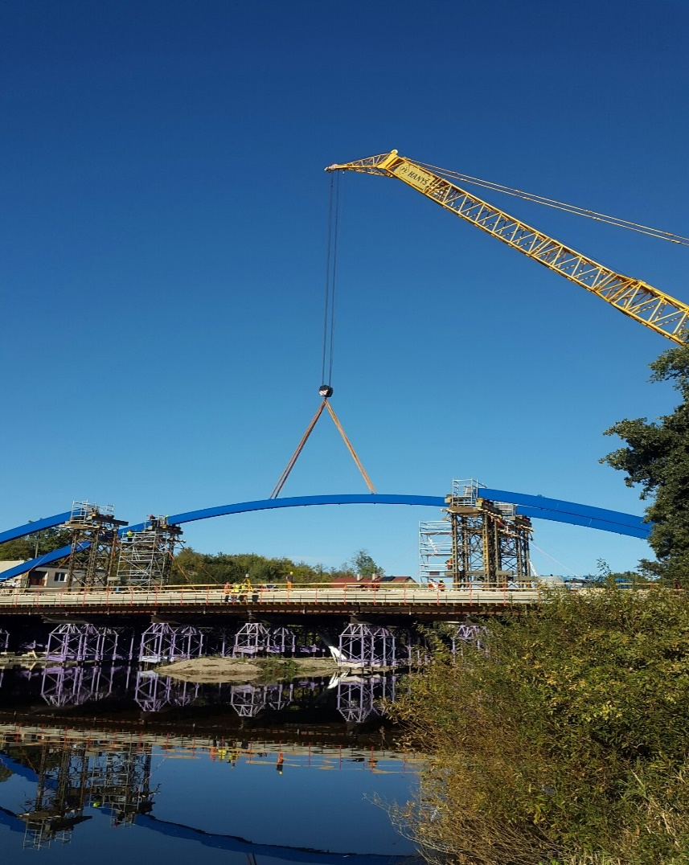
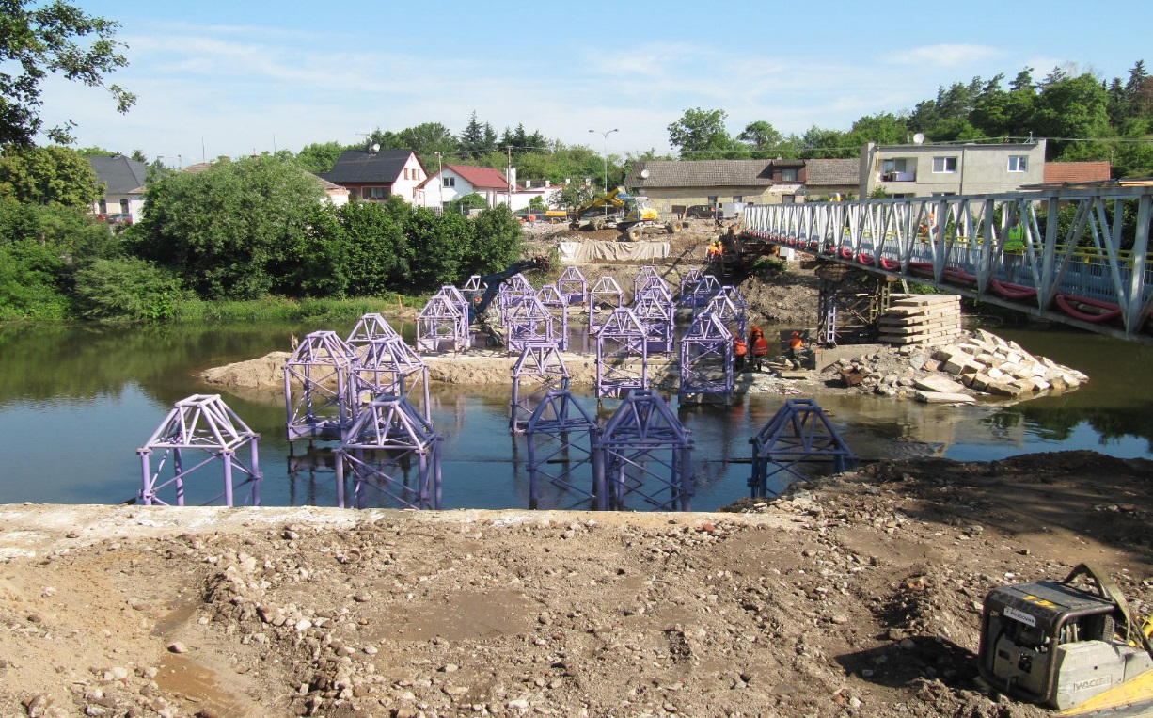
Most ev. č. 3082 – 1 Svinary
Financování: Fond rozvoje a reprodukce Královéhradeckého kraje
Finanční náklady: 78 561 096,39 Kč
Technický dozor: Martin Dvořáček
Zhotovitel: Společnost „Most Svinary“
(Chládek a Tintěra, Pardubice a.s.+ FIRESTA – Fišer, rekonstrukce, stavby a.s.)

Slide 16
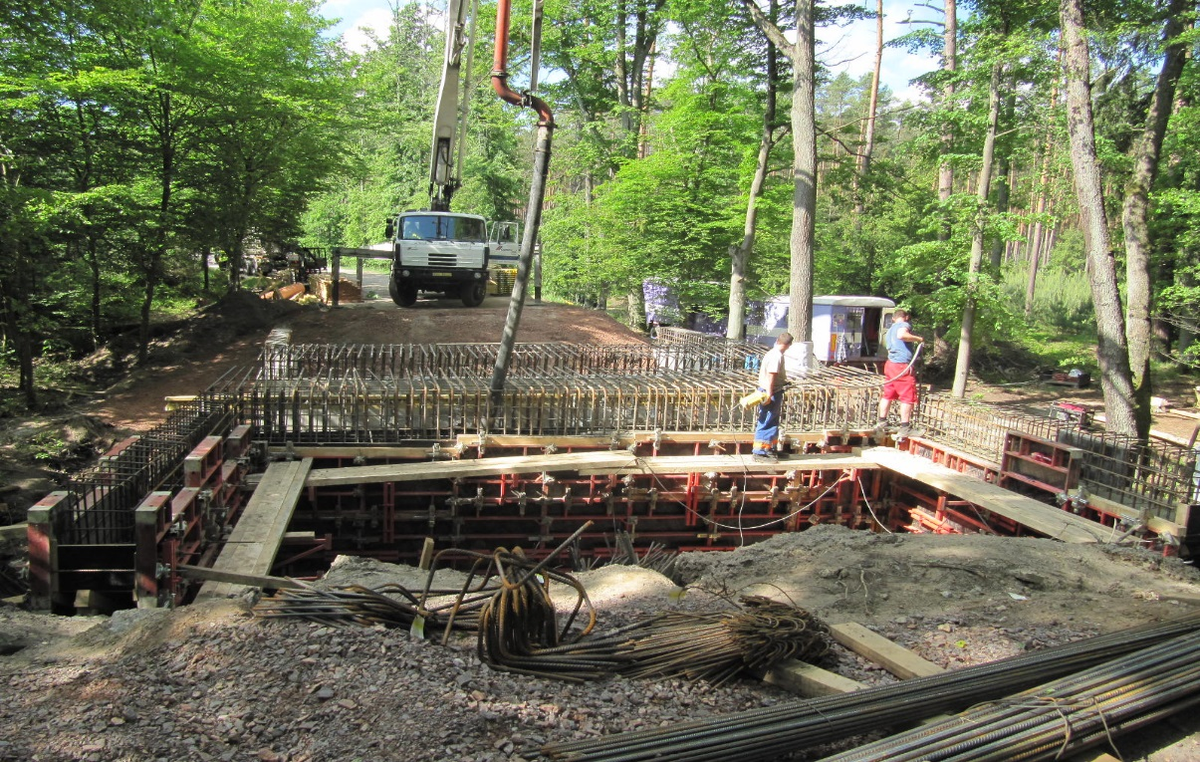
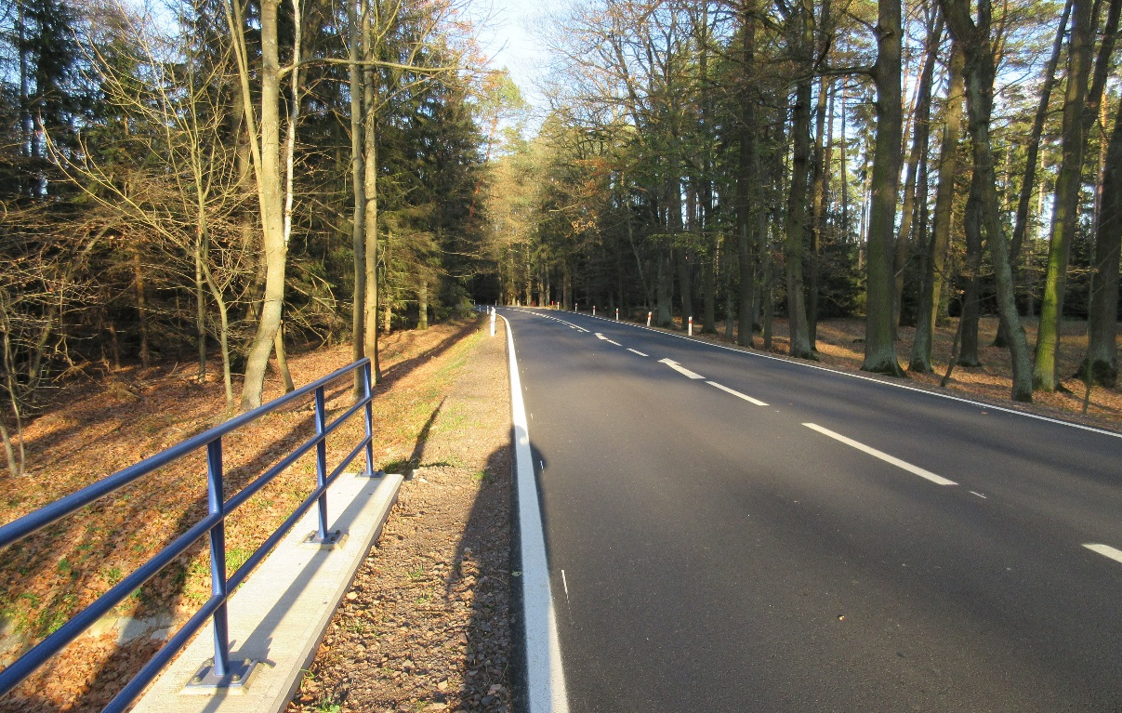
II/298 hranice Královéhradeckého kraje – křiž. se sil. I/11, km 0,000 -3,680
Financování: Integrovaný regionální operační program
Finanční náklady: 67 881 024,19 Kč
Technický dozor: Martin Dvořáček
Zhotovitel: Společnost „Společnost II/298 Marokánka“
(Chládek a Tintěra, Pardubice a.s.+ SWIETELSKY stavební s.r.o.)

Slide 17
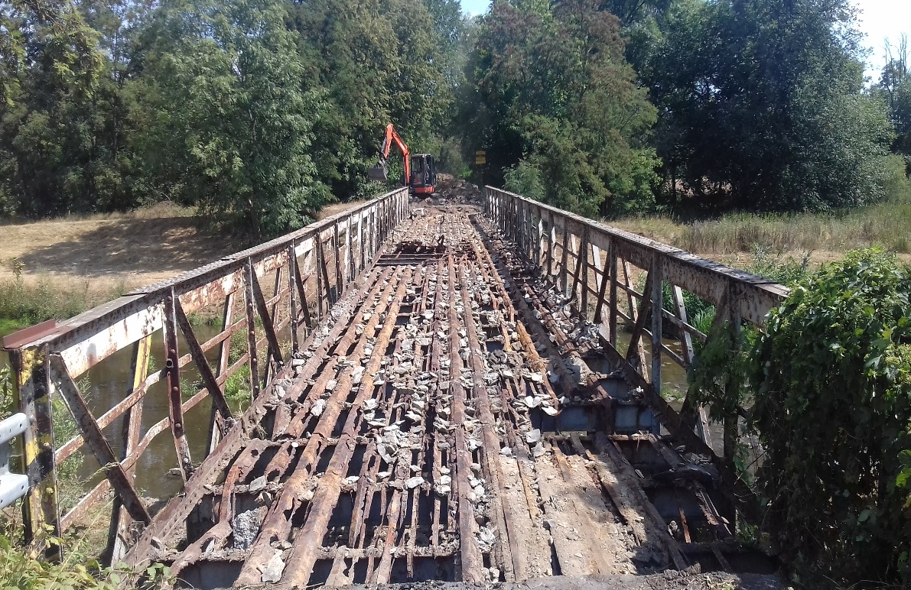
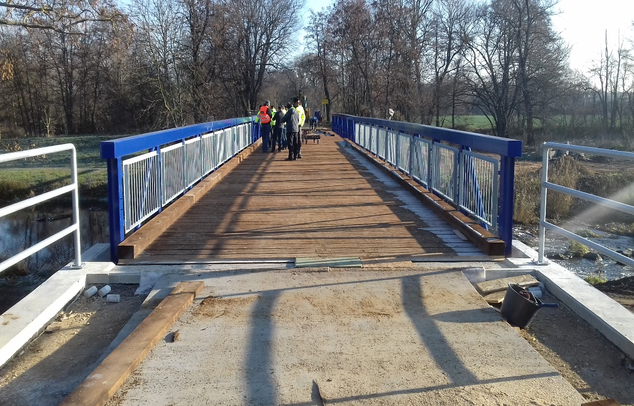
Pamětník – rekonstrukce mostů ev. č. 32722-1 a ev. č. 32722 - 2
Financování: Státní fond dopravní infrastruktury
Finanční náklady: 10 779 006,66 Kč
Technický dozor: Jan Bílek, Tomáš Idunk
Zhotovitel: Společnost „M – SILNICE a M – STROJÍRNY, Pamětník rekonstrukce mostů“
(M-SILNICE a.s. + M-STROJÍRNY a.s.)

Slide 18
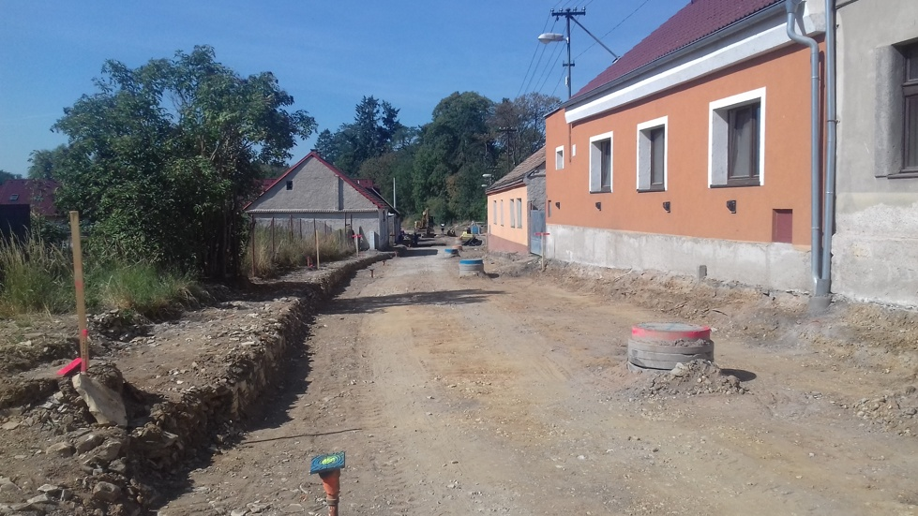
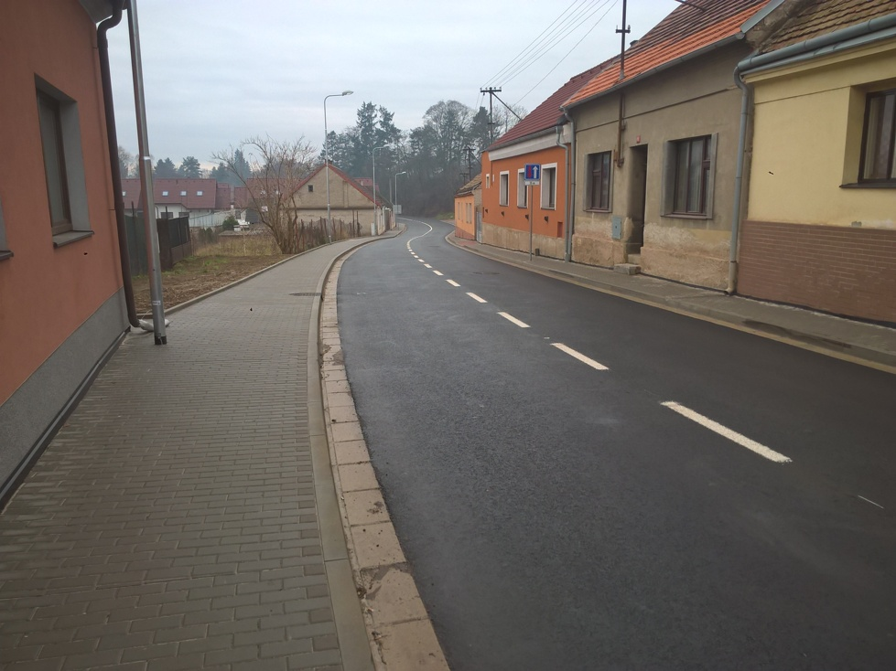
III/32736 Chlumec nad Cidlinou, ul. Palackého
Financování: Státní fond dopravní infrastruktury
Finanční náklady: 21 767 703,58 Kč
Technický dozor: Tomáš Idunk, Jan Bílek
Zhotovitel: M-SILNICE a.s.

Slide 19
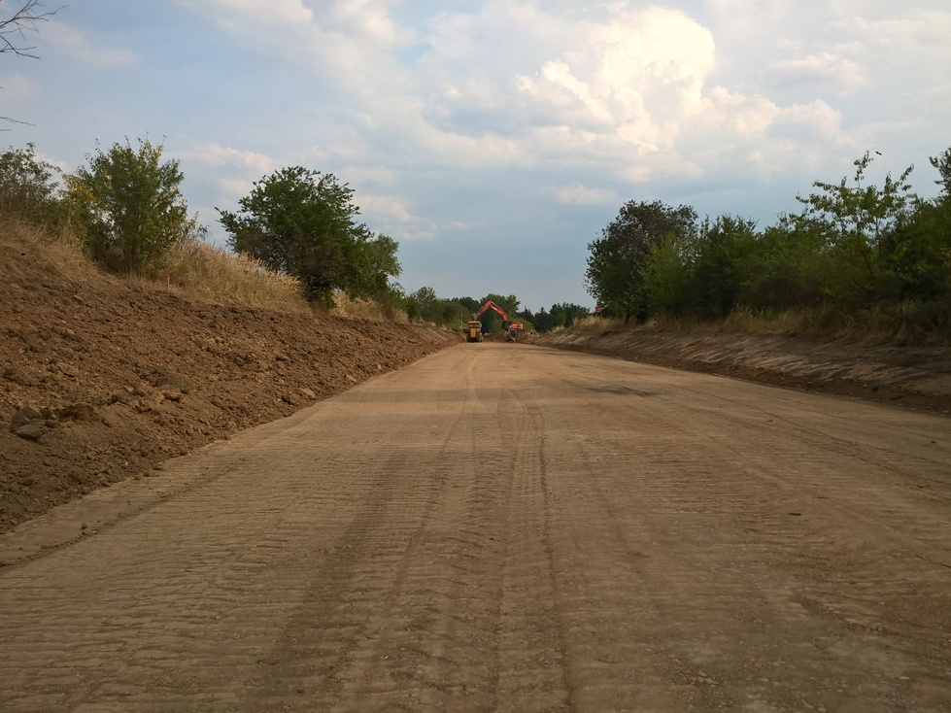
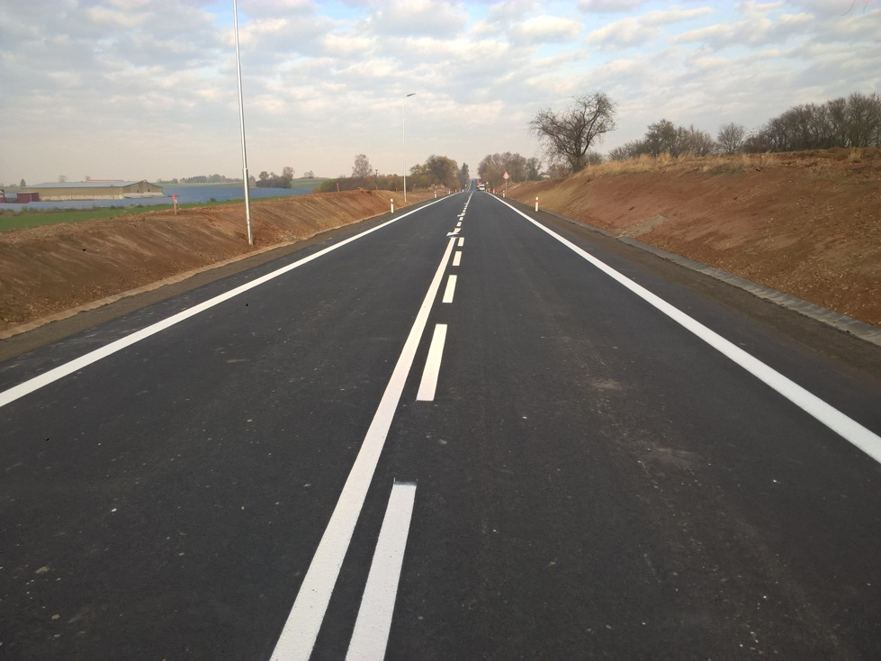
II/324 Dolní Přím - Stěžery
Financování: Integrovaný regionální operační program
Finanční náklady: 60 074 167,74 Kč
Technický dozor: Tomáš Idunk
Zhotovitel: Skanska a.s.

Slide 20
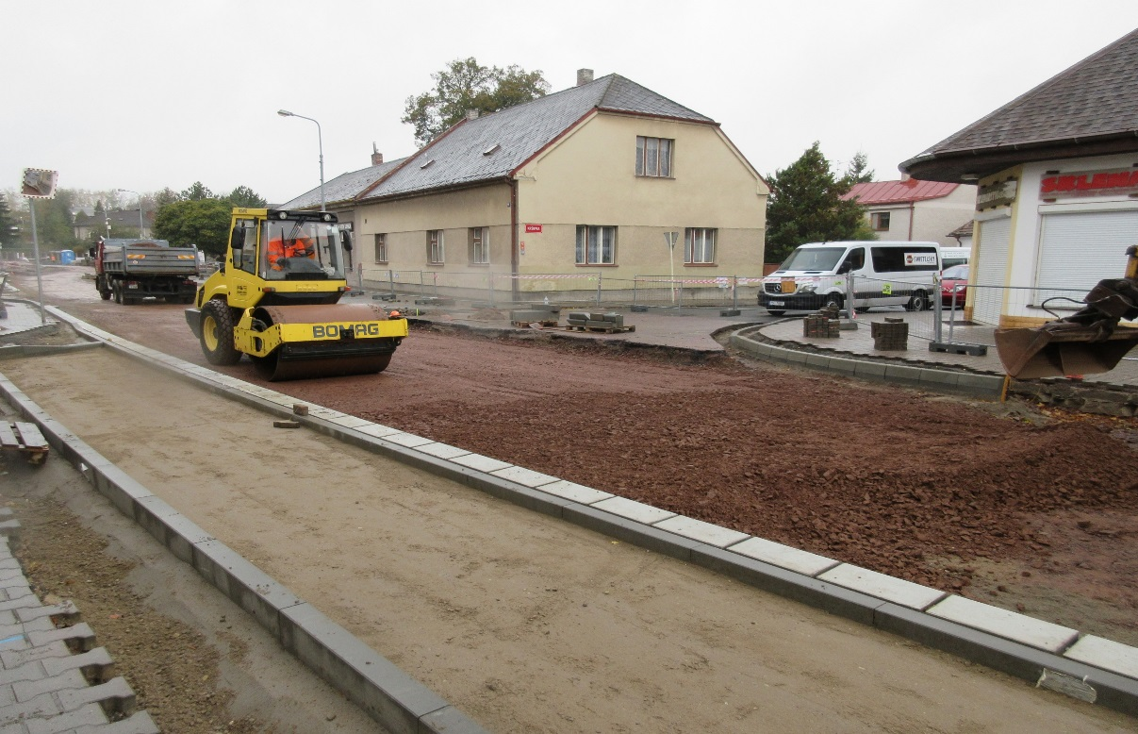
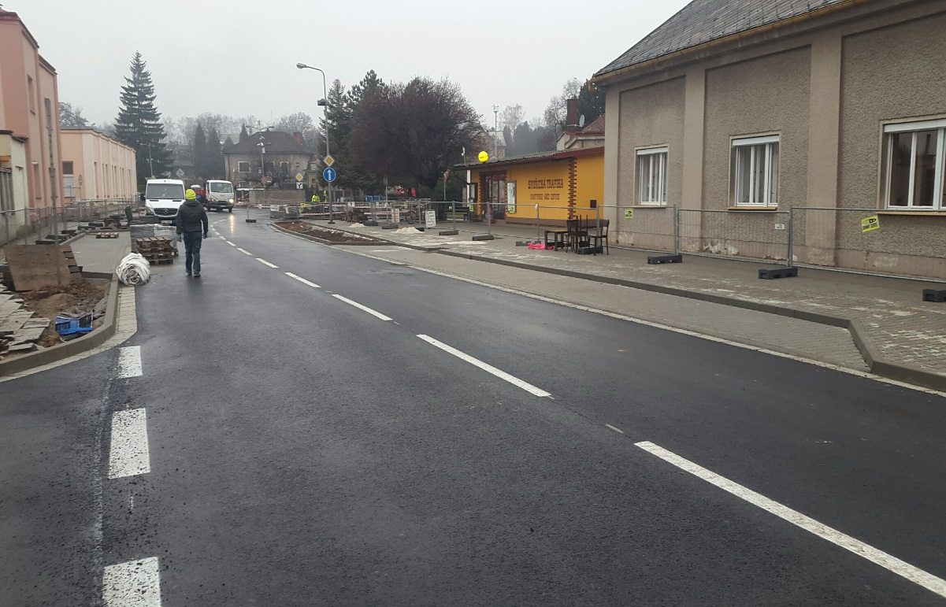
Silnice III/3089 Smiřice - průtah
Financování: Státní fond dopravní infrastruktury
Finanční náklady: 32 222 052,42 Kč
Technický dozor: Martin Dvořáček
Zhotovitel: SWIETELSKY stavební s.r.o., odštěpný závod Dopravní stavby Východ

Slide 21
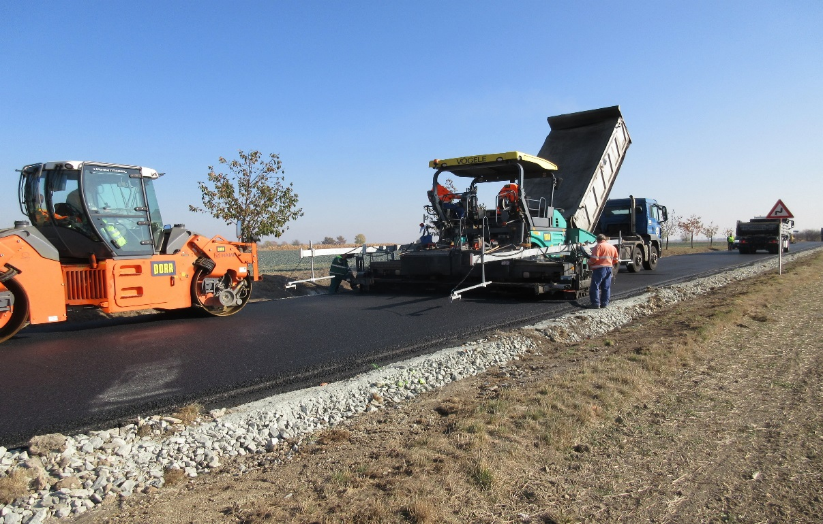
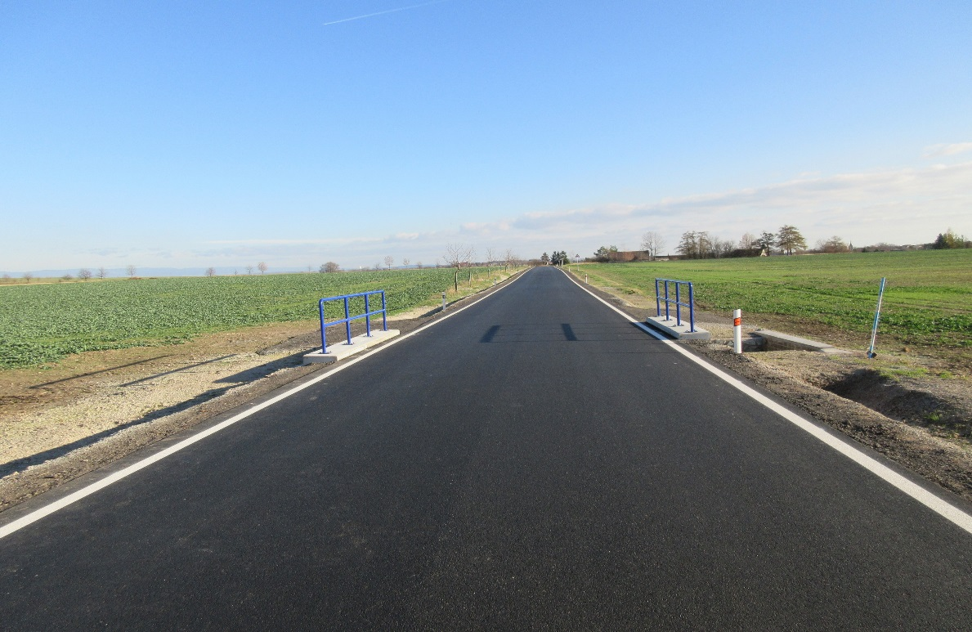
Silnice III. třídy na území Královéhradeckého kraje – souvislá obnova asfaltobetonových krytů vozovek v roce 2018 – II - IV. část: III/3086 Černilov - Újezd
Financování: Státní fond dopravní infrastruktury
Finanční náklady: 12 477 399,00 Kč
Technický dozor: Martin Dvořáček
Zhotovitel: PORR a.s.

Slide 22
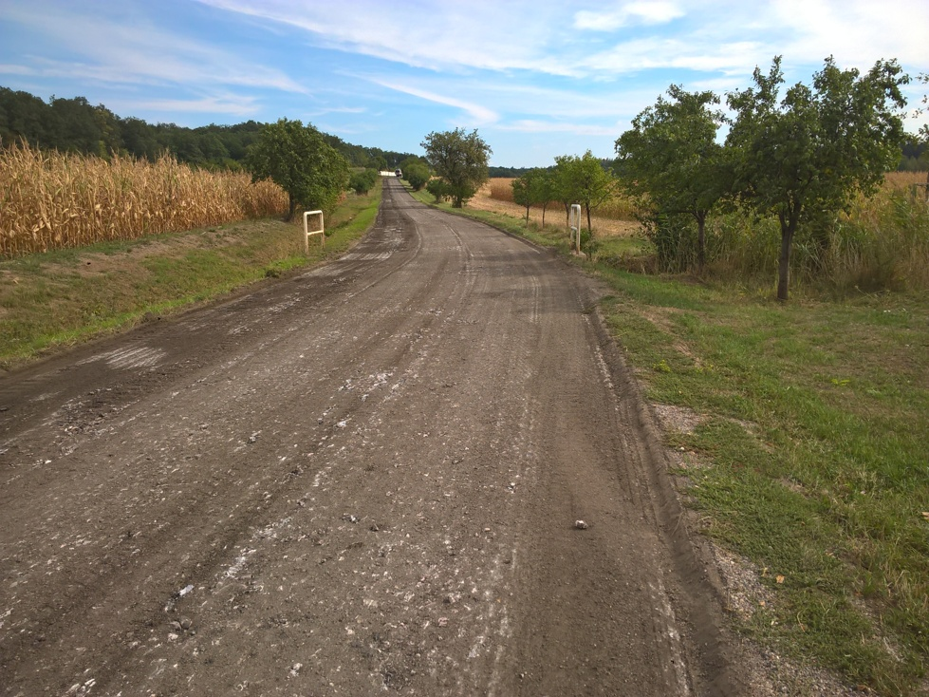
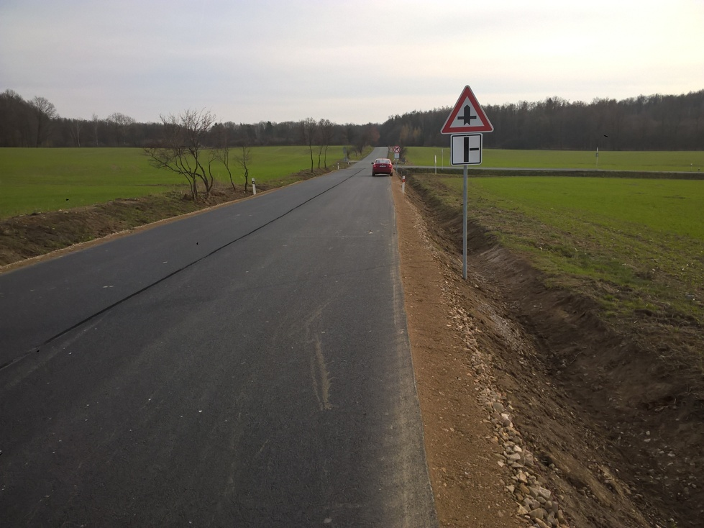
Silnice III/32336 Lodín – úsek č. 2
Financování: Státní fond dopravní infrastruktury
Finanční náklady: 20 829 135,02 Kč
Technický dozor: Tomáš Idunk
Zhotovitel: Společnost Lodín – SOVIS + REKOM

Slide 23
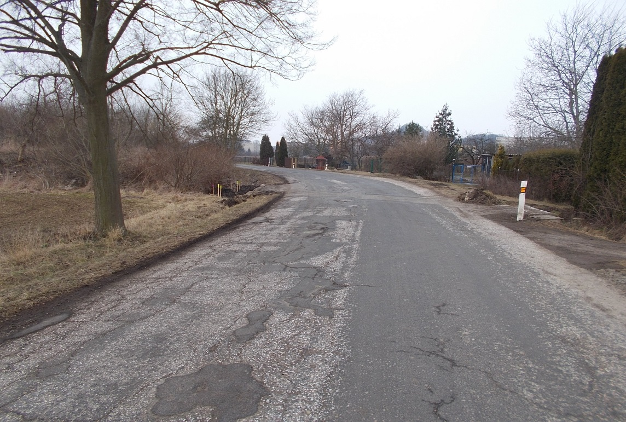
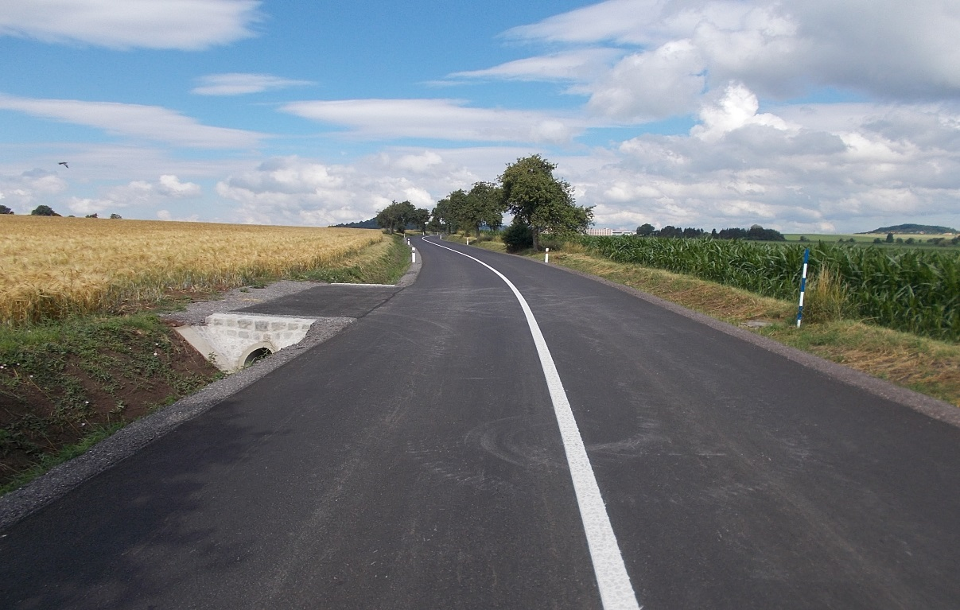
III/2861 Valdice – Studeňany - Dřevěnice
Financování: Fond rozvoje a reprodukce Královéhradeckého kraje
Finanční náklady: 28 323 530,37 Kč
Technický dozor: Petr Bulíček
Zhotovitel: COLAS CZ, a.s.

Slide 24
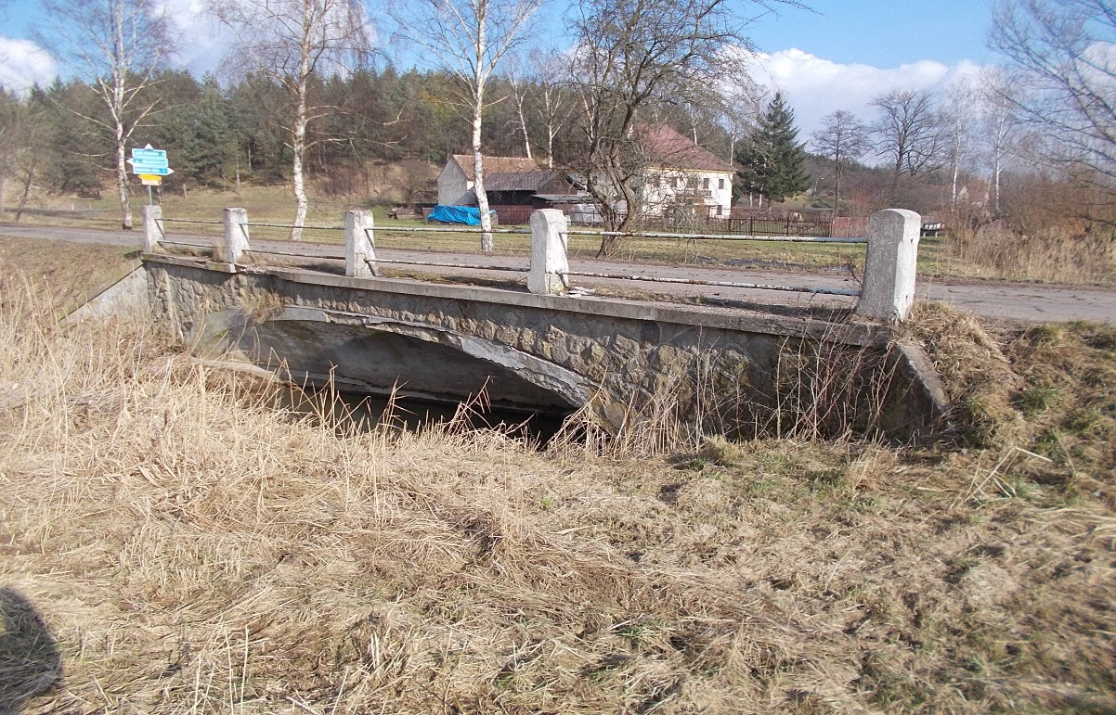
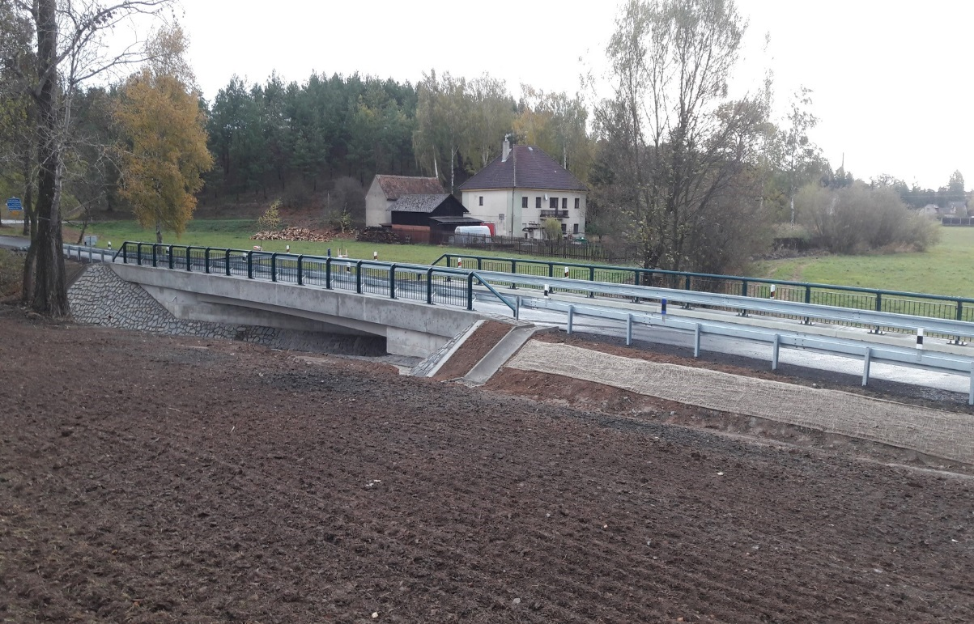
Most ev. č. 28434 – 1 Šárovcova Lhota
Financování: Státní fond dopravní infrastruktury
Finanční náklady: 17 985 796,32 Kč
Technický dozor: Ing. Václav Podlipný
Zhotovitel: Chládek a Tintěra, Pardubice a.s.

Slide 25
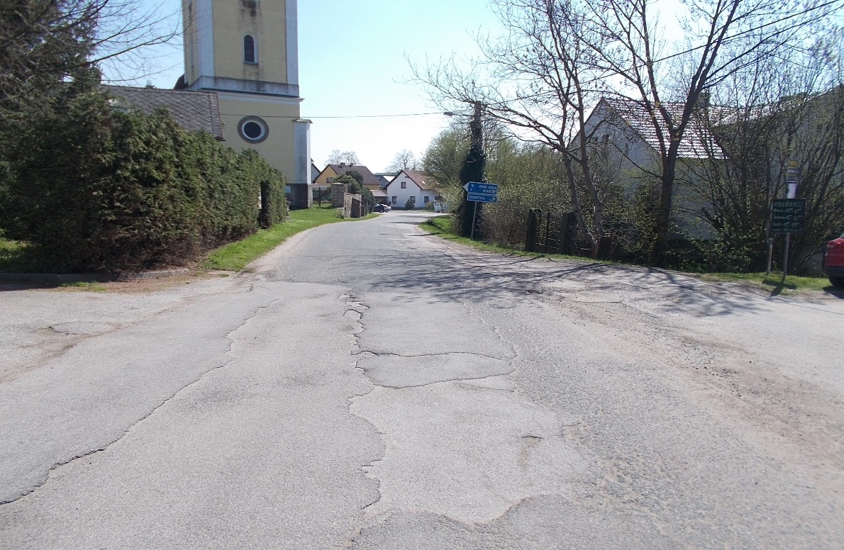
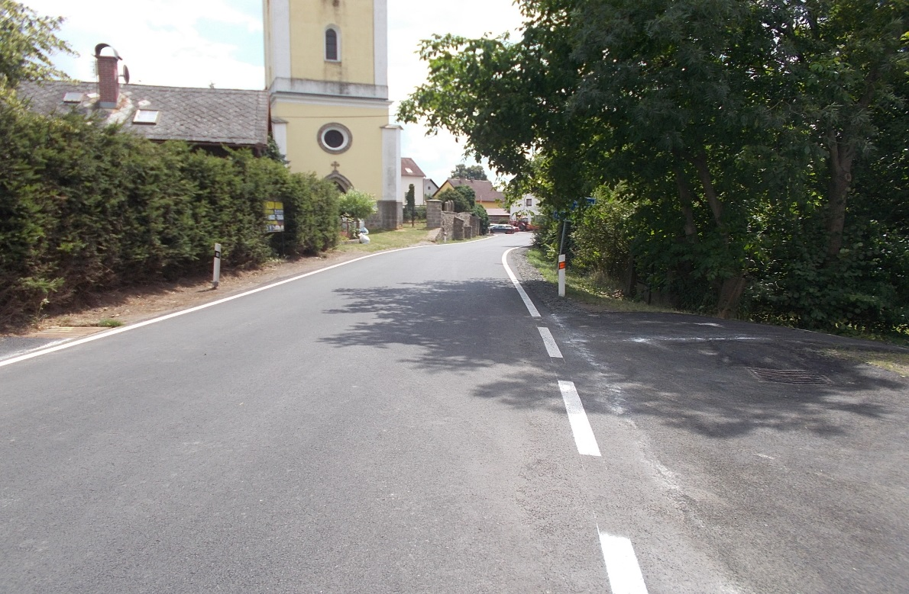
Silnice III. třídy na území Královéhradeckého kraje – souvislá obnova asfaltobetonových krytů vozovek v roce 2018 – I – část I: „III/27930 Pomníky – Libošovice“
Financování: Státní fond dopravní infrastruktury
Finanční náklady: 28 323 530,37 Kč
Technický dozor: Petr Bulíček
Zhotovitel: COLAS CZ, a.s.

Slide 26
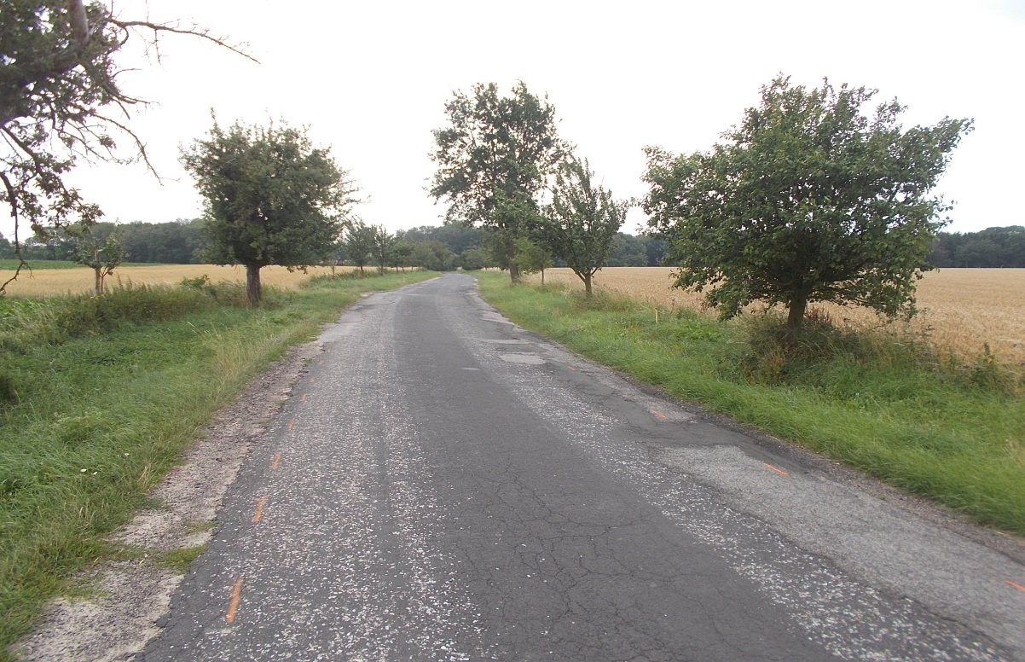
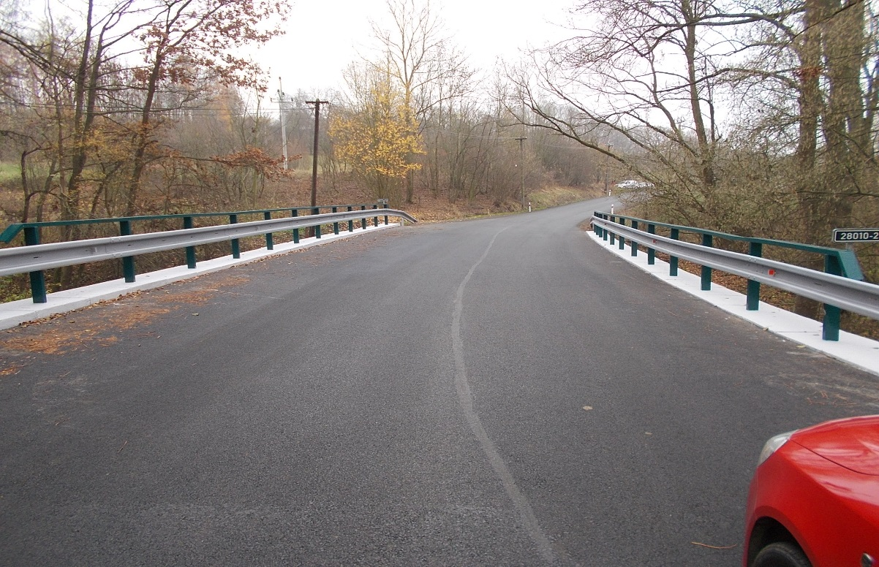
III/28010 Staňkova Lhota – Rakov - Sedliště
Financování: Státní fond dopravní infrastruktury
Finanční náklady: 69 941 183,82 Kč
Technický dozor: Petr Bulíček
Zhotovitel: STRABAG a.s.

Slide 27
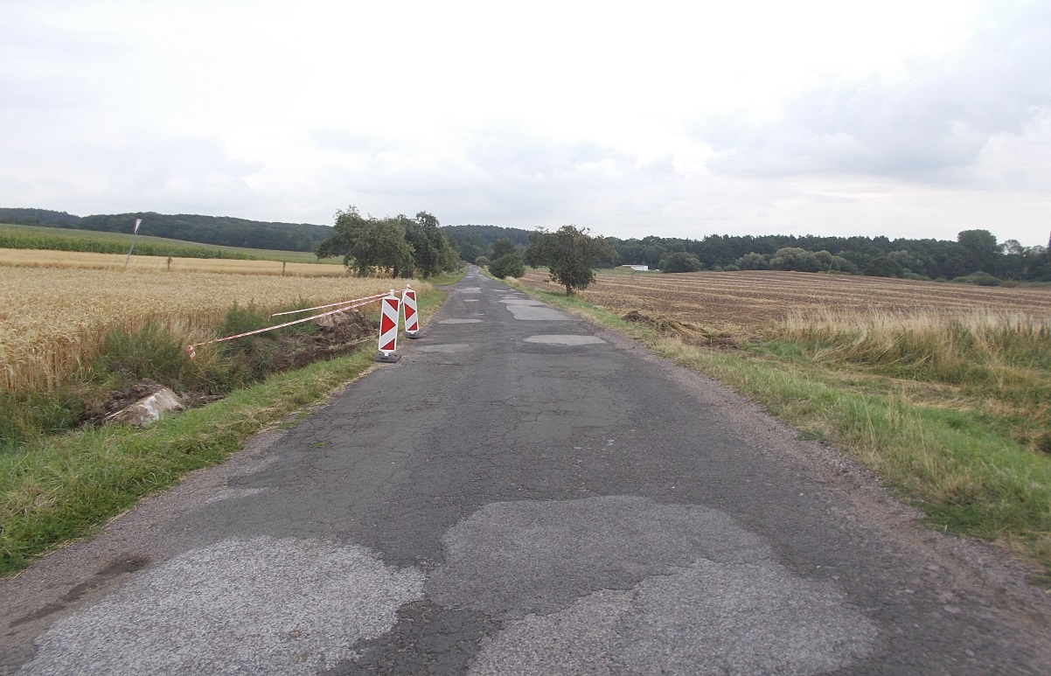
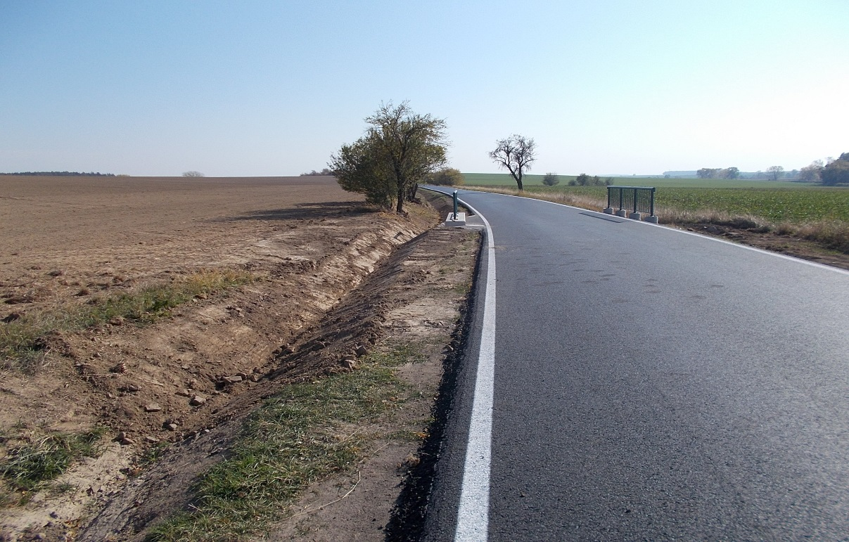
III/27932 Markvartice – Rakov - Střevač
Financování: Fond rozvoje a reprodukce Královéhradeckého kraje
Finanční náklady: 35 928 829,50 Kč
Technický dozor: Petr Bulíček
Zhotovitel: SaM silnice a mosty a.s.

Slide 28
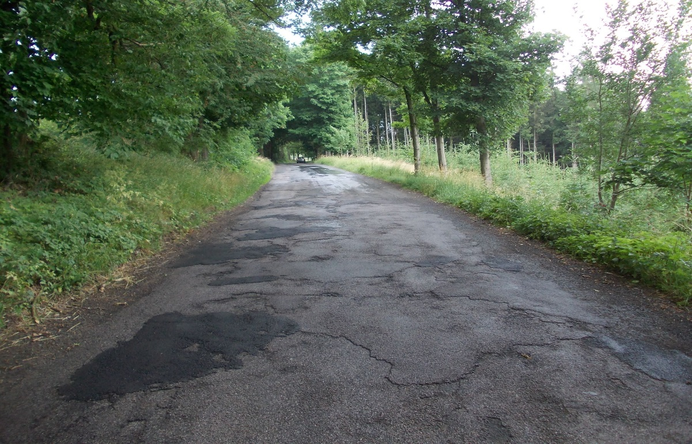
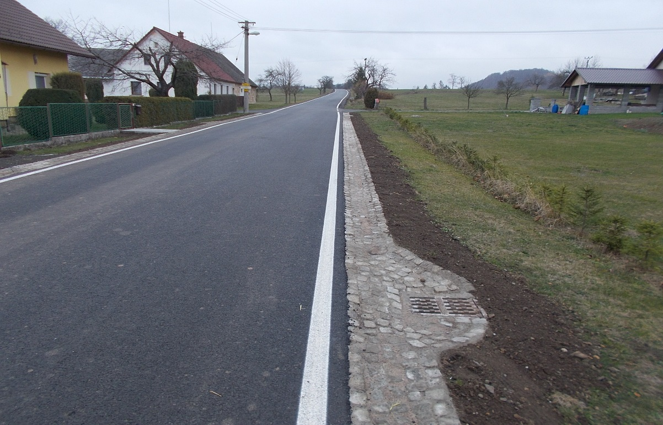
III/28440 Tetín – Vřesník – kř. s III/28442 a III/28441 Bukovina
Financování: Státní fond dopravní infrastruktury
Finanční náklady: 52 088 476,27 Kč
Technický dozor: Ing. Václav Podlipný
Zhotovitel: M – SILNICE a.s.

Slide 29
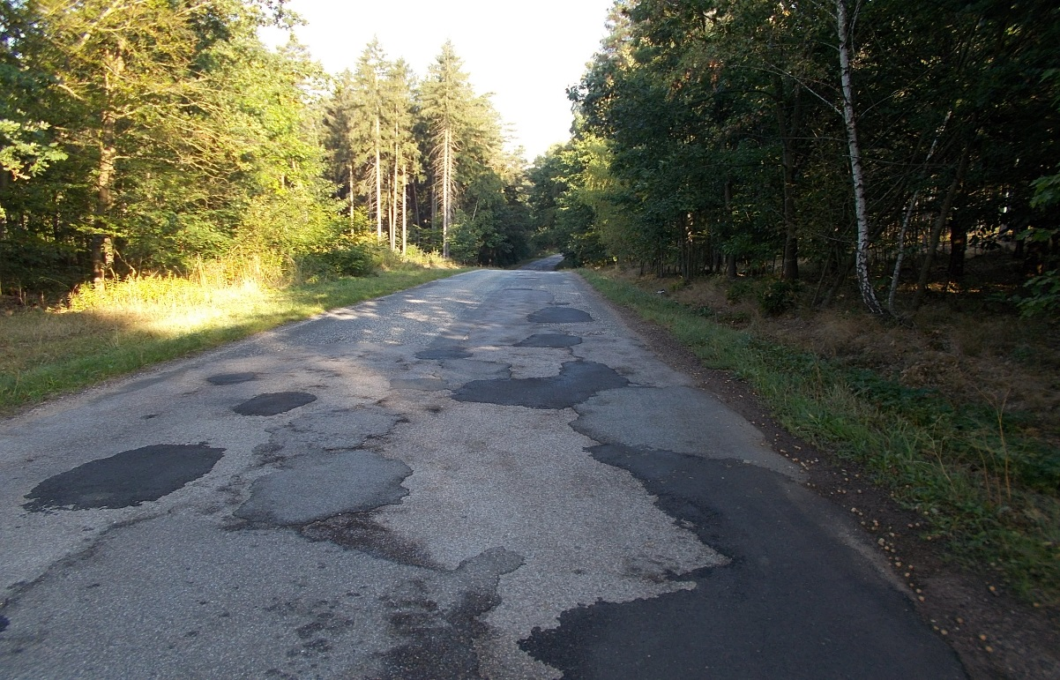
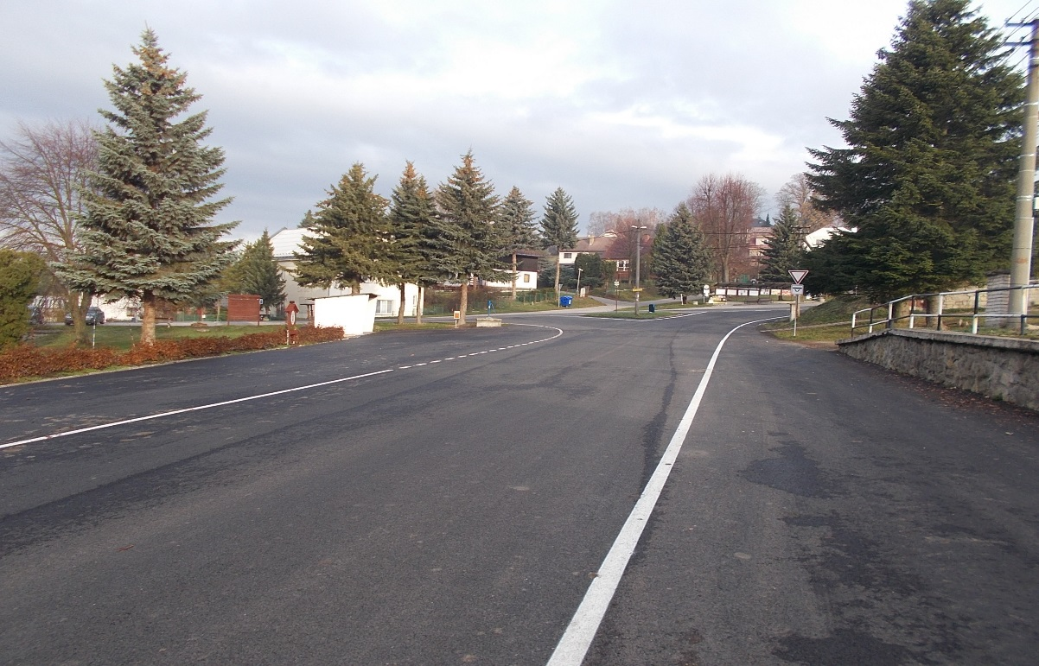
III/2813 Mladějov – křižovatka s I/16
Financování: Fond rozvoje a reprodukce Královéhradeckého kraje
Finanční náklady: 33 420 746,74 Kč
Technický dozor: Petr Bulíček
Zhotovitel: M – SILNICE a.s.

Slide 30
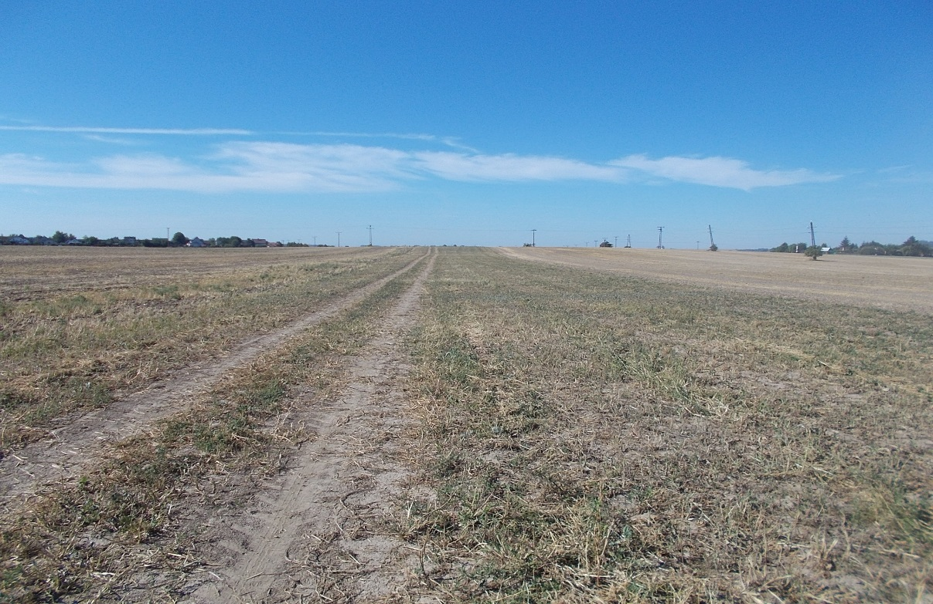
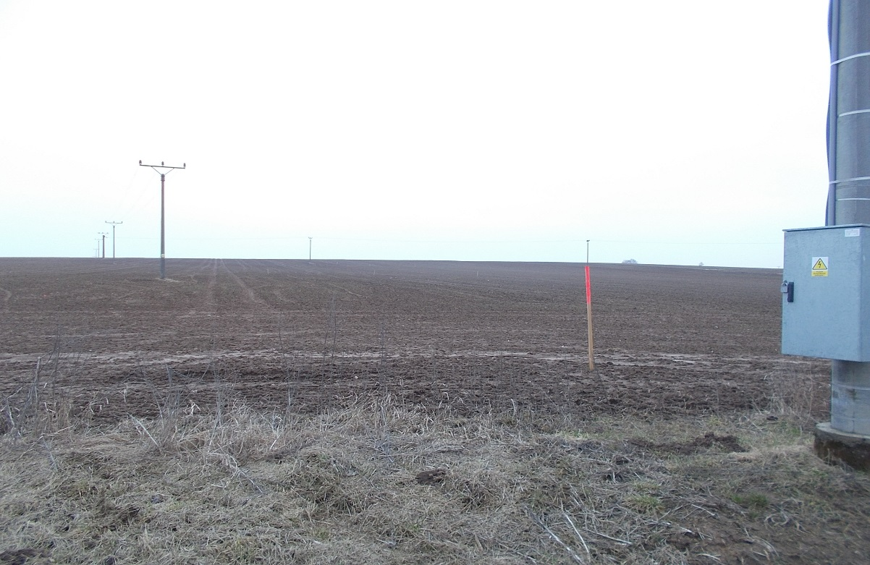
II/286 Jičín, Robousy – Valdice - přeložka
Financování: Integrovaný regionální operační program
Finanční náklady: 205 420 933,30 Kč
Technický dozor: Ing. Václav Podlipný
Zhotovitel: M – SILNICE a.s.

Slide 31
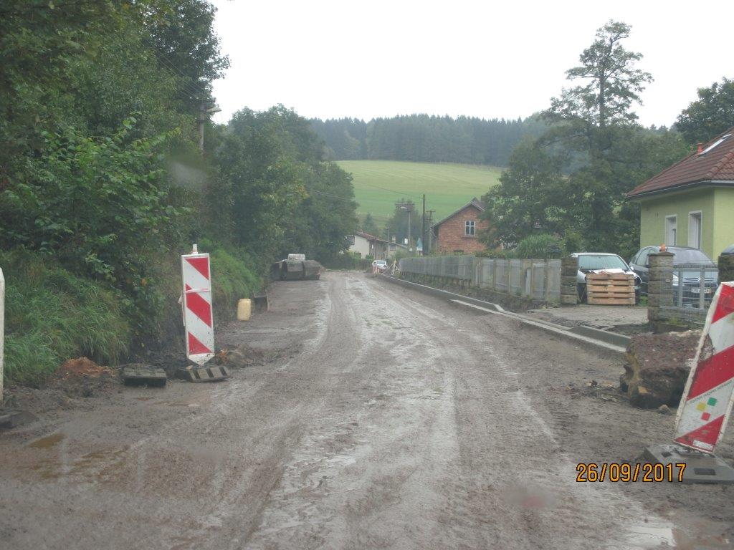
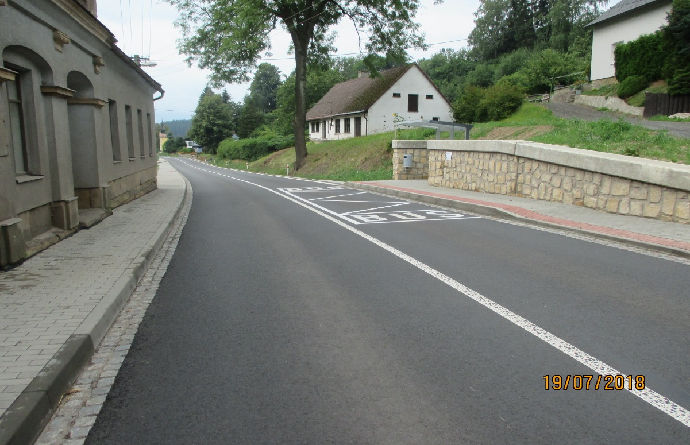
II/303 Pěkov - průtah
Financování: Integrovaný regionální operační program
Finanční náklady: 55 511 534,17 Kč
Technický dozor: Ing. Irena Vaněčková
Zhotovitel: COLAS CZ a.s.

Slide 32
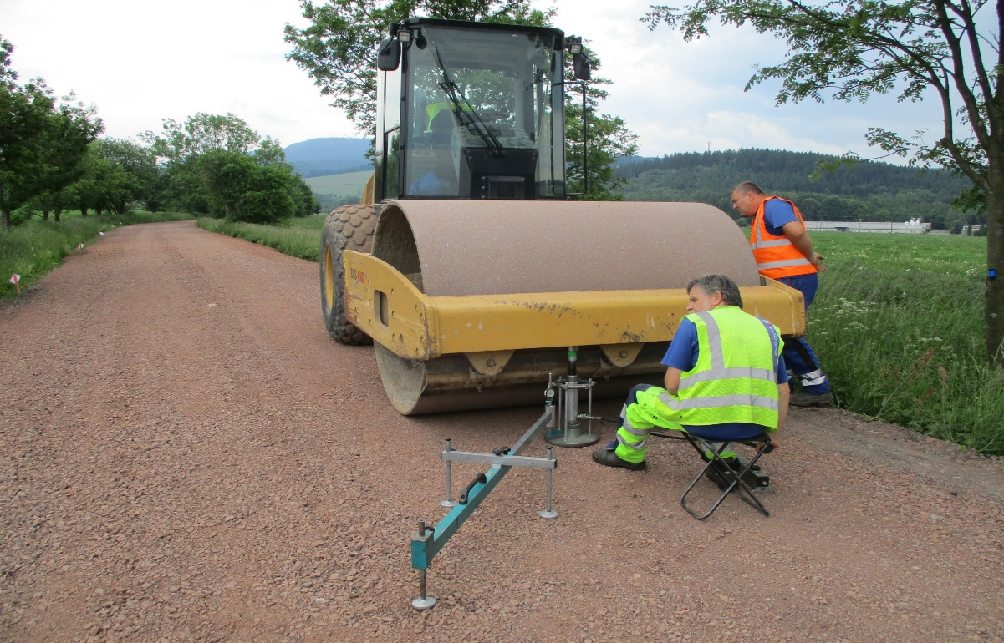
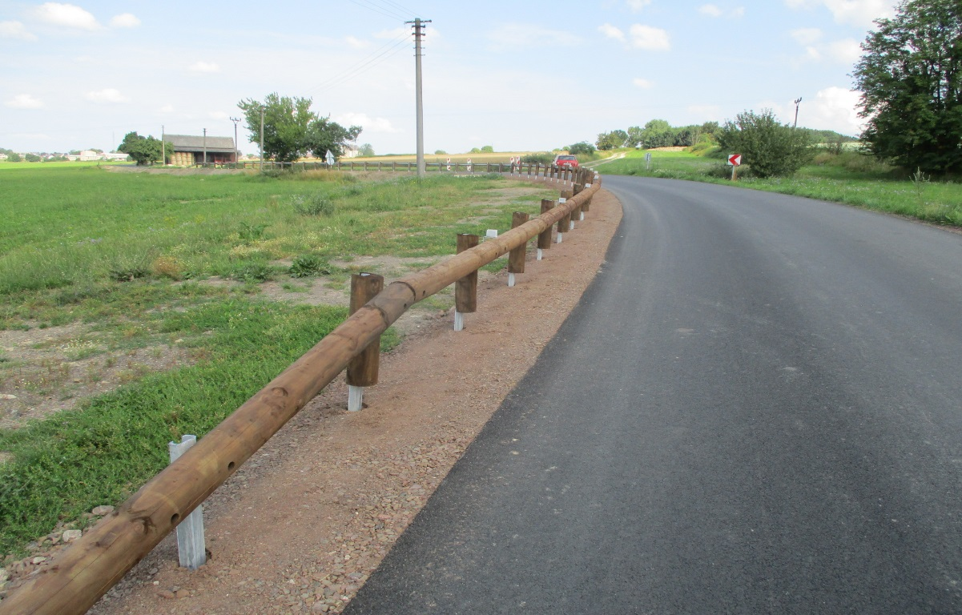
Zlepšení přeshraniční dostupnosti polsko-českého příhraničí v oblasti Stolových hor – III/30315, III/30317 Bezděkov nad Metují – Machov – Machovská Lhota – státní hranice
Financování: Interreg V-A Česká republika – Polská republika
Finanční náklady: 75 673 202,52 Kč
Technický dozor: Petr Vaněček
Zhotovitel: EUROVIA CS, a.s.

Slide 33
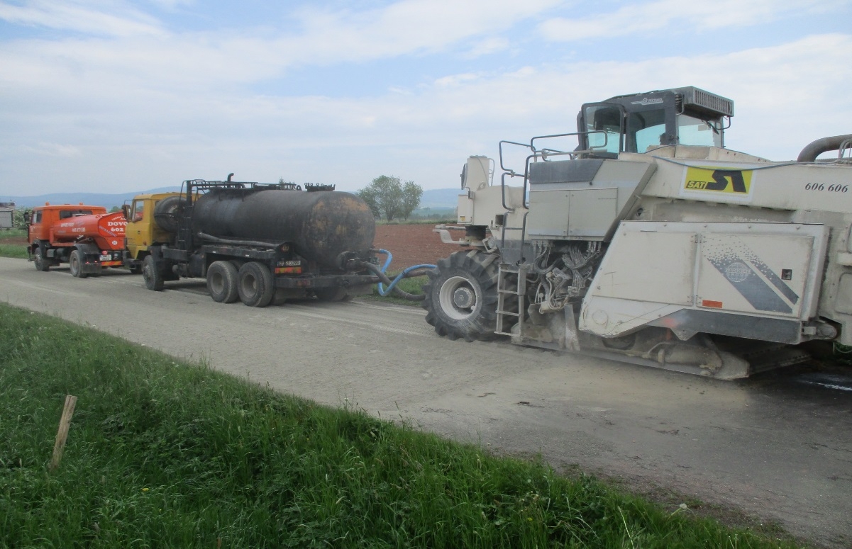
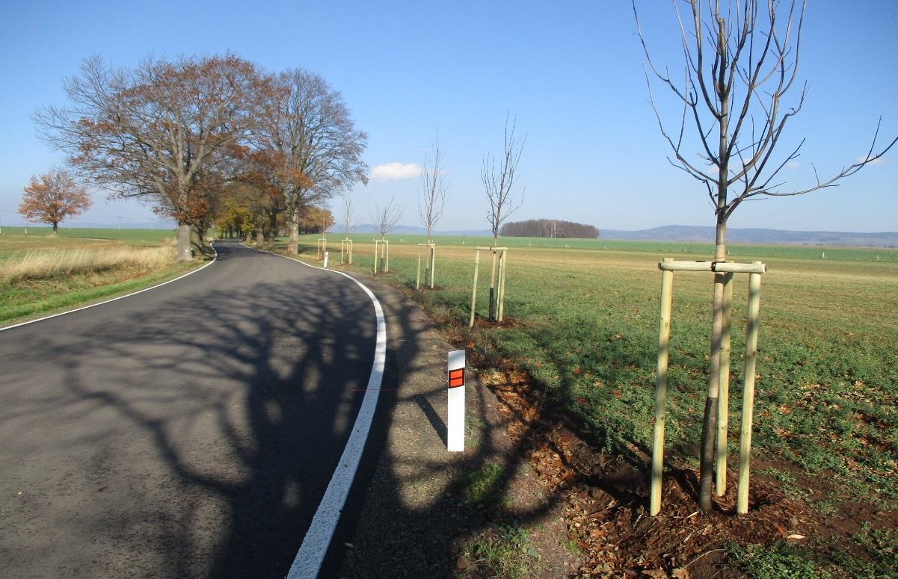
Zlepšení dopravní obslužnosti Broumovska a Kladsko – valbřišského regionu - III/3025 Broumov - Božanov
Financování: Interreg V-A Česká republika – Polská republika
Finanční náklady: 42 171 261,70 Kč
Technický dozor: Petr Vaněček
Zhotovitel: STRABAG, a.s.

Slide 34
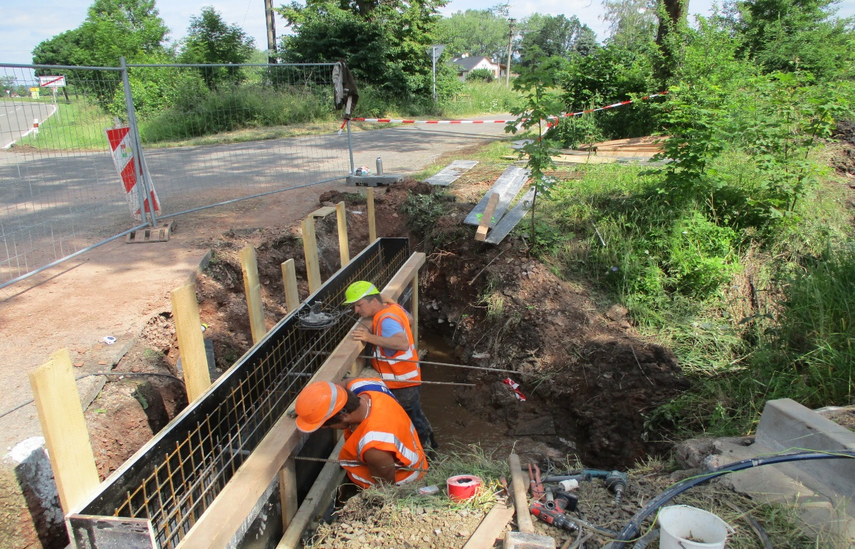
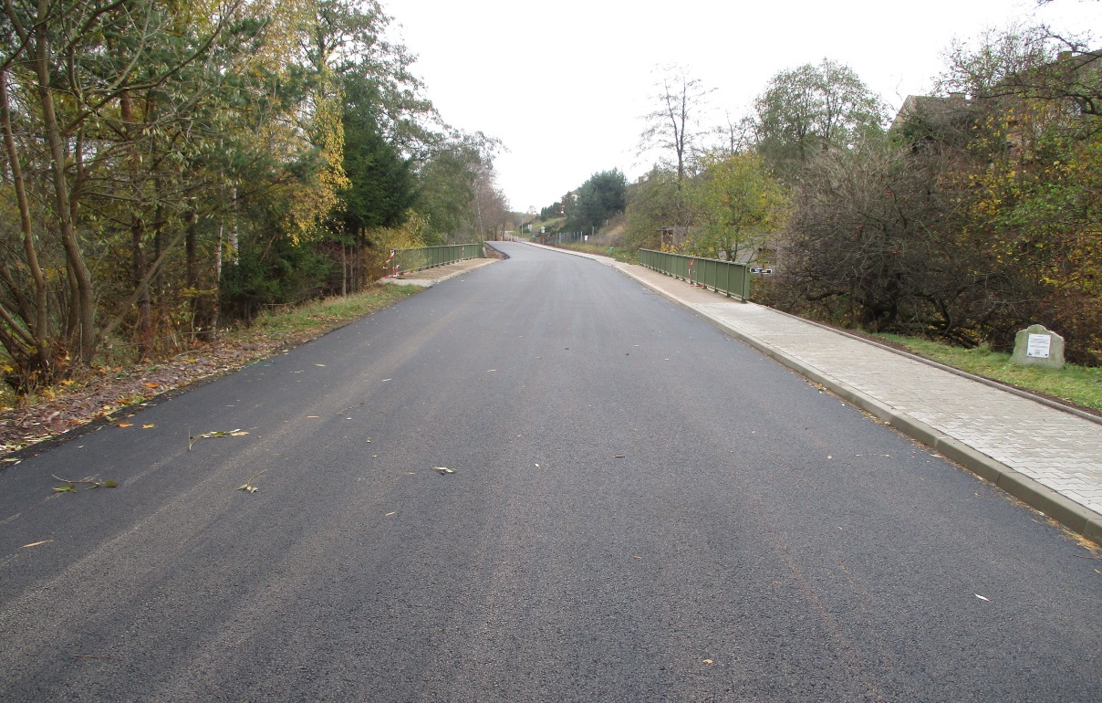
Zlepšení dopravní obslužnosti Broumovska a Kladsko – valbřišského regionu - II/302 Starostín – Broumov – hranice ČR - PR
Financování: Interreg V-A Česká republika – Polská republika
Finanční náklady: 127 471 365,41 Kč
Technický dozor: Petr Vaněček, Ing. Irena Vaněčková
Zhotovitel: Společnost Starostín
(STRABAG a.s. + EUROVIA CS, a.s.)

Slide 35
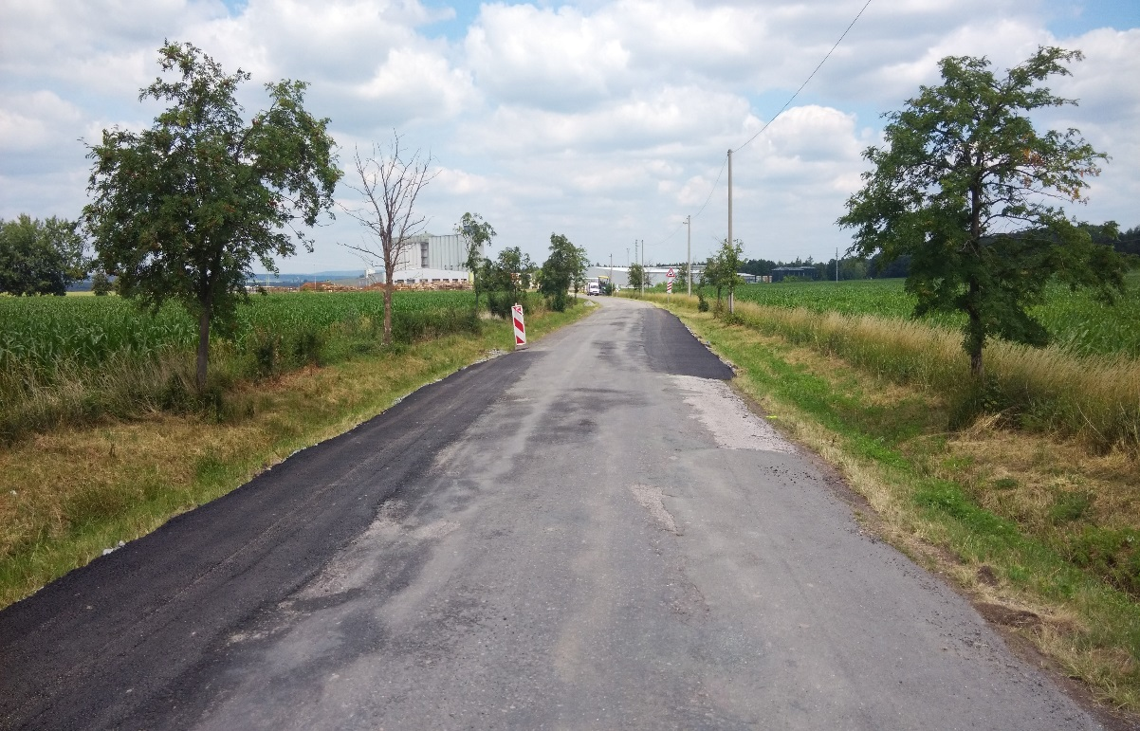
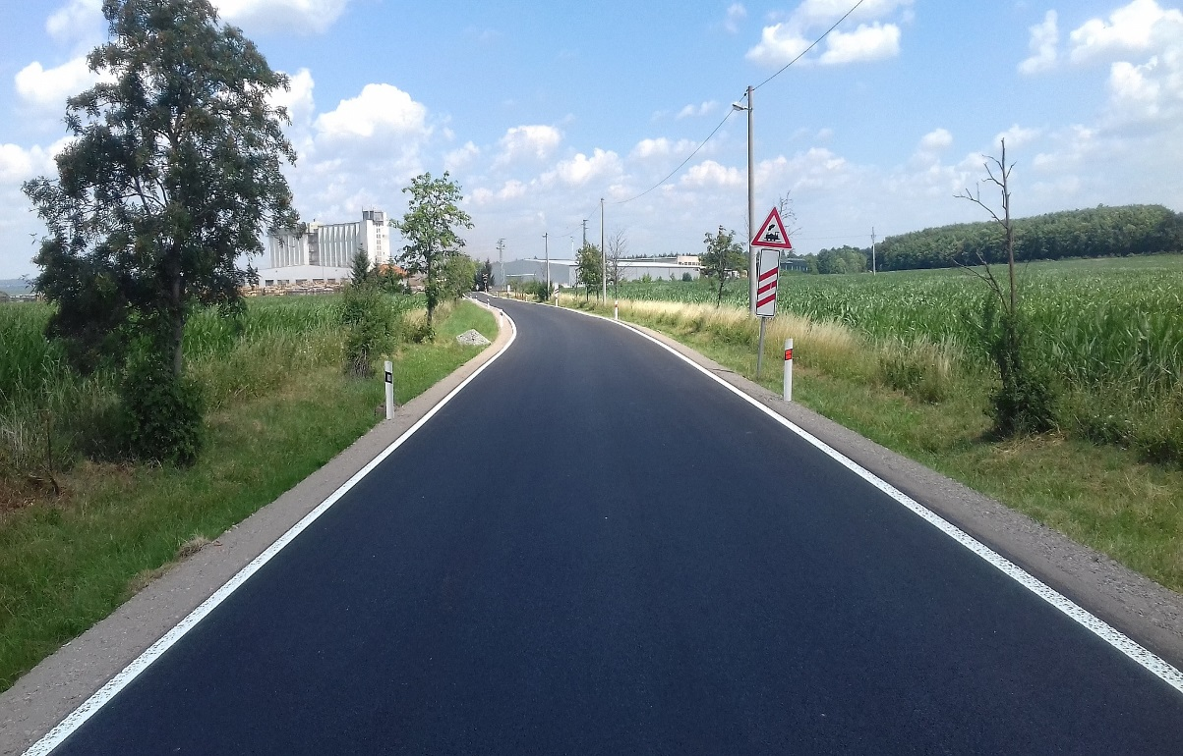
Silnice III. třídy na území Královéhradeckého kraje – souvislá obnova asfaltobetonových krytů vozovek v roce 2018 – I – část II: „III/30421 Velká Jesenice – Říkov“
Financování: Fond rozvoje a reprodukce Královéhradeckého kraje
Finanční náklady: 6 836 119,00 Kč
Technický dozor: Štěpán Hakl
Zhotovitel: STRABAG a.s.

Slide 36
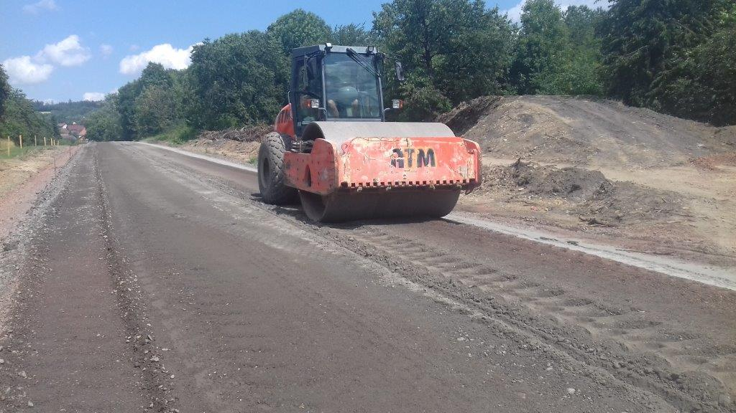
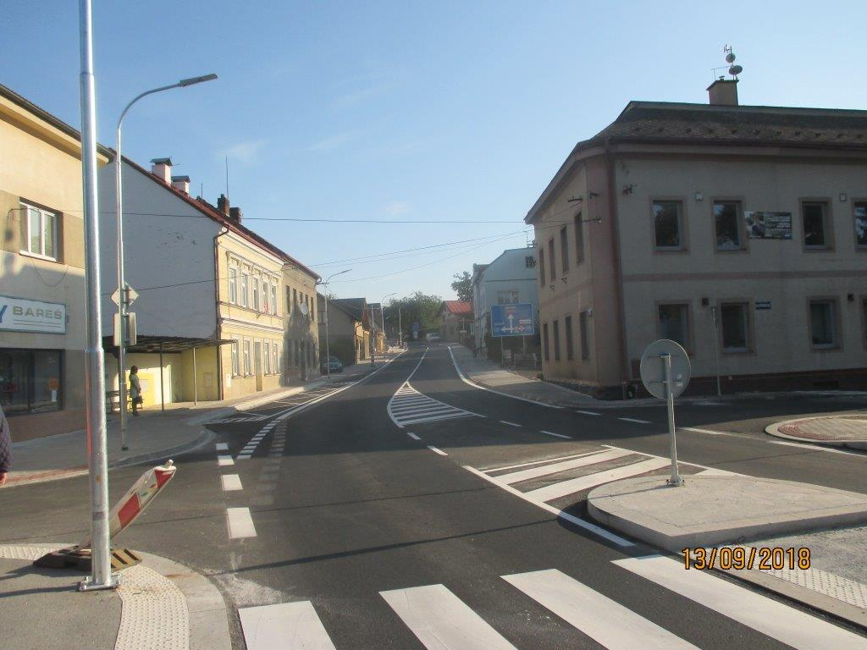
III/28521, III/28520, II/308 Vrchoviny - Krčín
Financování: Integrovaný regionální operační program
Finanční náklady: 41 495 635,18 Kč
Technický dozor: Ing. Irena Vaněčková
Zhotovitel: Společnost Vrchoviny – Krčín, FIRESTA + KDS
(FIRESTA-Fišer, rekonstrukce, stavby a.s. + Konstrukce a dopravní stavby s.r.o.).

Slide 37
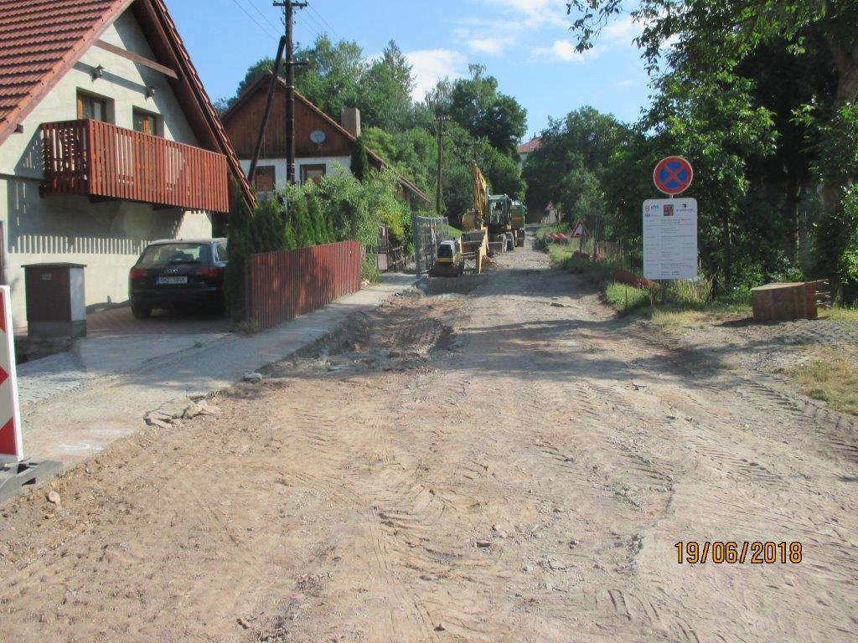
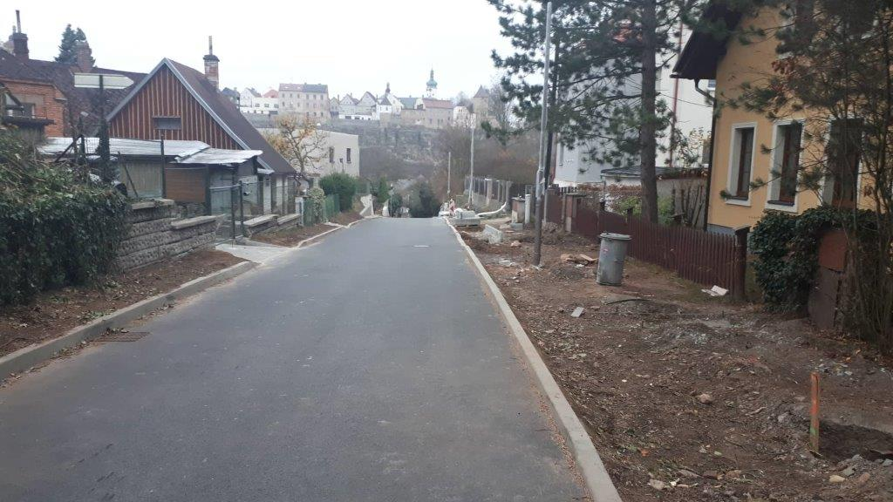
III/28522 Nové Město nad Metují most a rekonstrukce vozovky
Financování: Státní fond dopravní infrastruktury
Finanční náklady: 31 641 409,09 Kč
Technický dozor: Ing. Irena Vaněčková
Zhotovitel: EUROVIA CS, a.s.

Slide 38
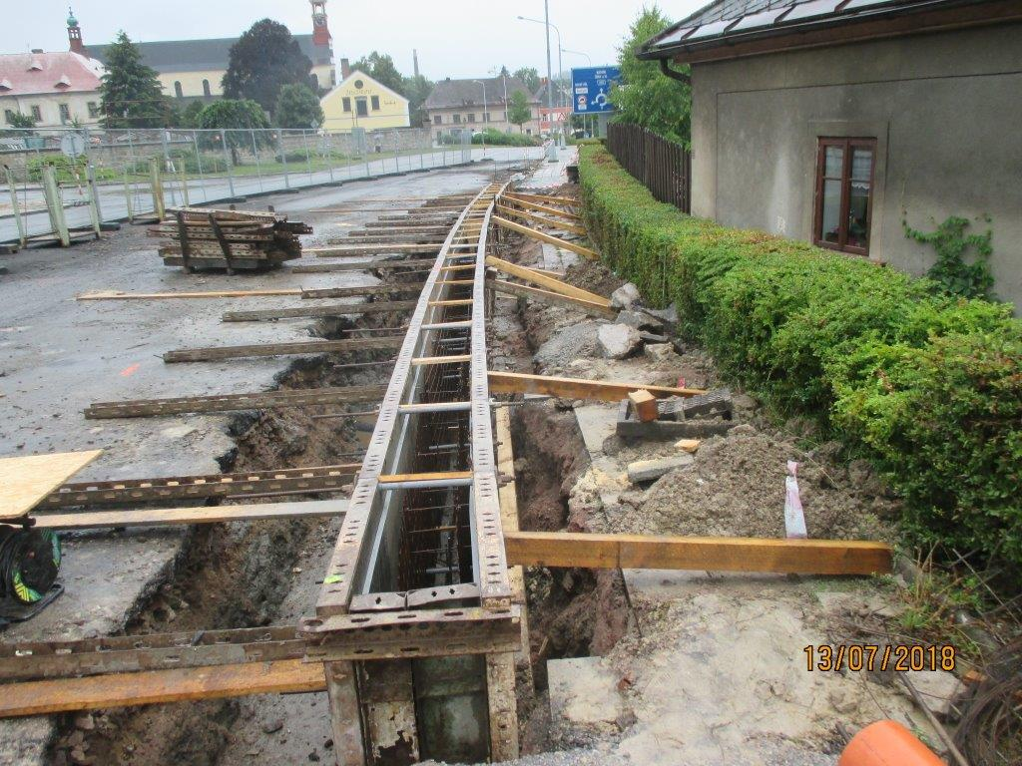
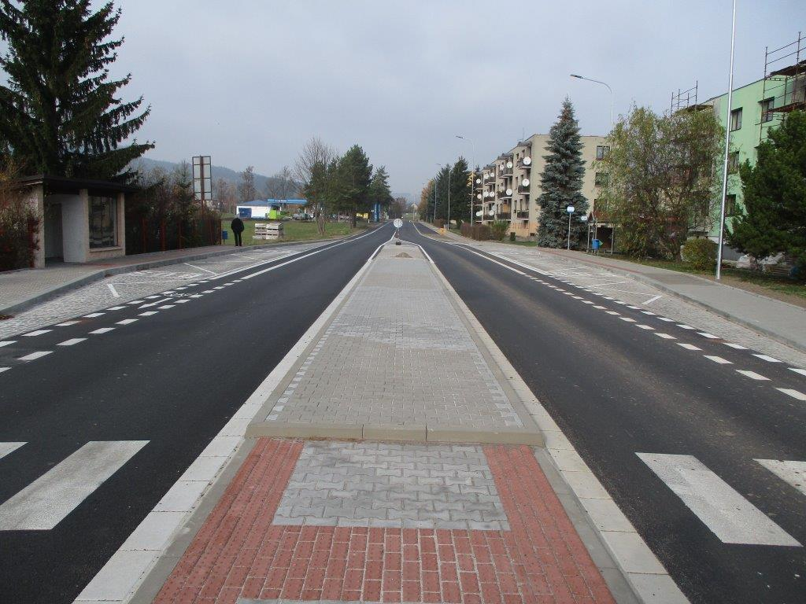
II/303 Police nad Metují - Pěkov
Financování: Integrovaný regionální operační program
Finanční náklady: 51 979 566,61 Kč
Technický dozor: Ing. Irena Vaněčková, Petr Vaněček
Zhotovitel: EUROVIA CS, a.s.

Slide 39
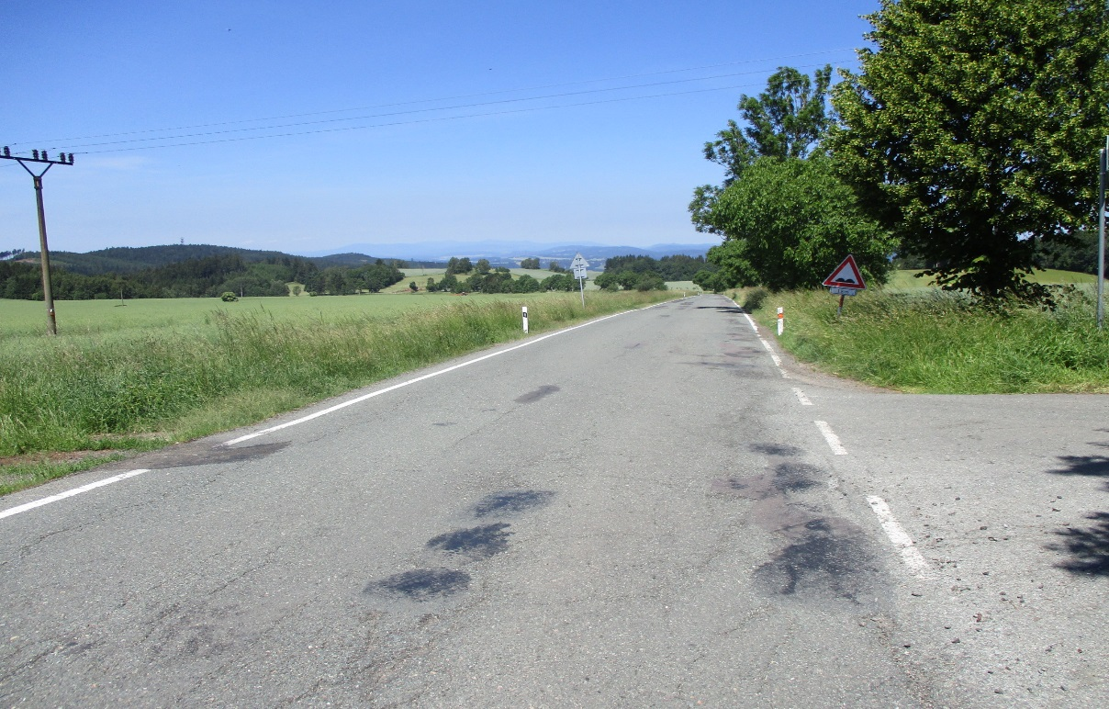
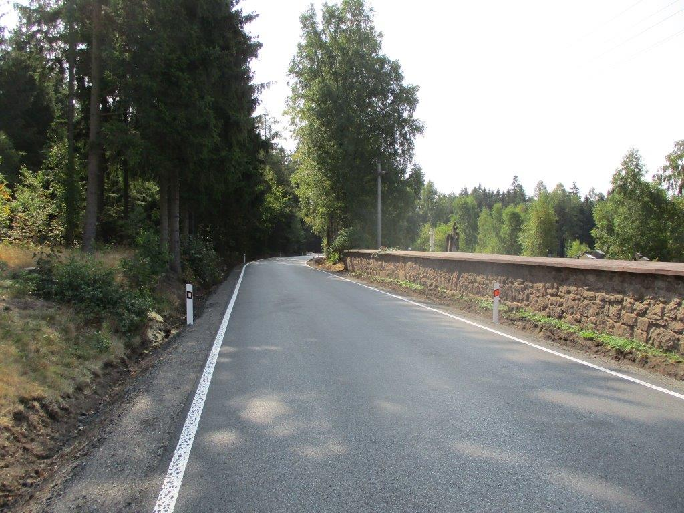
III/28526 Borová – Česká Čermná
Financování: Státní fond dopravní infrastruktury
Finanční náklady: 24 145 611,04 Kč
Technický dozor: Pavlína Mocová
Zhotovitel: STRABAG a.s.

Slide 40
III/3049 Žernov – Červená Hora vjezdové brány
Financování: Státní fond dopravní infrastruktury
Finanční náklady: 5 751 312,30 Kč
Technický dozor: Jan Kopecký, DiS
Zhotovitel: COLAS CZ, a.s.

Slide 41
Silnice III. třídy na území Královéhradeckého kraje – souvislá obnova asfaltobetonových krytů vozovek v roce 2018 – II – část I: „III/3045 Hořičky – Chvalkovice“
Financování: Státní fond dopravní infrastruktury
Finanční náklady: 20 069 830,88 Kč
Technický dozor: Jan Kopecký, DiS
Zhotovitel: M-SILNICE a.s.

Slide 42
III/31110 Teplice nad Metují - Adršpach
Financování: Fond rozvoje a reprodukce Královéhradeckého kraje
Finanční náklady: 85 902 987,43 Kč
Technický dozor: Ing. Irena Vaněčková
Zhotovitel: EUROVIA a.s.

Slide 43
II/320 Voděrady - Lično
Financování: Integrovaný regionální operační program
Finanční náklady: 61 233 997,40 Kč
Technický dozor: Aleš Lánský
Zhotovitel: STRABAG a.s.

Slide 44
II/298 Ledce – Opočno, II. etapa
Financování: Integrovaný regionální operační program
Finanční náklady: 70 013 772,28 Kč
Technický dozor: Ing. Miroslav Řehák
Zhotovitel: ALPINE Bau CZ a.s.

Slide 45
Zlepšení dopravní dostupnosti Orlických a Bystřických hor – rekonstrukce silnic III/3109 + III/31010 + III/3111
Financování: Interreg V-A Česká republika – Polská republika
Finanční náklady: 149 647 960,12 Kč
Technický dozor: Ing. Miroslav Řehák
Zhotovitel: EUROVIA CS, a.s.

Slide 46
II/305 Borohrádek – hranice okresu RK - PA
Financování: Integrovaný regionální operační program
Finanční náklady: 19 464 360,90 Kč
Technický dozor: Ing. Miroslav Řehák
Zhotovitel: Skanska a.s.

Slide 47
II/320 Třebešov - Libel
Financování: Integrovaný regionální operační program
Finanční náklady: 21 829 537,75 Kč
Technický dozor: Marek Hudousek
Zhotovitel: STRABAG a.s.

Slide 48
III/3167 + III/3169 Černá Skála - Potštejn
Financování: Státní fond dopravní infrastruktury
Finanční náklady: 43 714 391,05 Kč
Technický dozor: Aleš Lánský
Zhotovitel: Společnost Černá Skála – Potštejn
(MADOS MT s.r.o. + M-SILNICE a.s.)

Slide 49
II/300 Dvůr Králové nad Labem, malá okružní křižovatka s II/299 a II/300 Dvůr Králové nad Labem – Kocbeře – I. etapa
Financování: Integrovaný regionální operační program
Finanční náklady: 64 561 154,84 Kč
Technický dozor: Ing. Daniel Jakwerth
Zhotovitel: EUROVIA CS, a.s.

Slide 50
II/325 Velký Vřešťov – Hostinné, II. etapa
Financování: Integrovaný regionální operační program
Finanční náklady: 66 418 850,83 Kč
Technický dozor: Ing. Klára Bednářová
Zhotovitel: EUROVIA CS, a.s.

Slide 51
II/325 Chlum - Velký Vřešťov – Mostek část III. – II/325 Bílá Třemešná – Mostek – I. etapa – Bílá Třemešná
Financování: Integrovaný regionální operační program
Finanční náklady: 32 628 947,60 Kč
Technický dozor: Ing. Klára Bednářová
Zhotovitel: M – SILNICE a.s.

Slide 52
III/3008 Zábřezí - Třebihošť
Financování: Státní fond dopravní infrastruktury
Finanční náklady: 34 776 295,40 Kč
Technický dozor: Ing. Daniel Jakwerth
Zhotovitel: COLAS CZ, a.s.

Slide 53
Silnic III. třídy na území Královéhradeckého kraje – souvislá obnova asfaltobetonových krytů vozovek v roce 2018 – II – část III: „III30014, I/37 Kohoutov – Kladruby“
Financování: Státní fond dopravní infrastruktury
Finanční náklady: 36 738 752,36 Kč
Technický dozor: Ing. Pavel Vokřál
Zhotovitel: EUROVIA CS, a.s.

Slide 54
II/295 Špindlerův Mlýn – skalní svah U garáží
Financování: Operační program životního prostředí
Finanční náklady: 5 533 740,16 Kč
Technický dozor: Ing. Klára Bednářová
Zhotovitel: VERTICO, s.r.o.

